Slide 1


Slide 2
Kafka : Messagerie distribuée avec Apache Kafka
David THIBAU – 2025
david.thibau@gmail.com

Slide 3
Agenda
Introduction à Kafka
  Le projet Kafka
  Cas d’usage
  Concepts
Cluster
Noeuds du cluster
Distribution / Installation
Utilitaires Kafka
Outils graphiques
Kafka APIs
Producer API
Consumer API
Schema Registry
Connect API
Admin API
Garanties Kafka
Mécanismes de réplication
At Most Once, At Least Once
Exactly Once
Débit, latence, durabilité
Stockage et rétention
KafkaStream et kSQLDB
Concepts
Opérateurs stateles / stateful
kSQLdb
Sécurité
Listeners
TLS
Authentification via SASL
ACLs
Quotas
Spring et Kafka
  Spring Kafka
  Spring Cloud Stream

Slide 4
Introduction à Kafka
Le projet Kafka
Cas d’usage
Concepts

Slide 5
Origine
Initié par LinkedIn, mis en OpenSource en 2011
Écrit en Scala et Java
Au départ, un message broker gérant une file de messages
A évolué pour devenir une plate-forme de streaming d'événements temps-réel
Organisé en cluster, taillé pour le BigData, il est basé sur l’abstraction « d’un journal de commit distribué »
Maintenu par Confluent depuis 2014

Slide 6
Objectifs
Découpler producteurs et consommateurs de messages
Persister les messages afin qu’ils puissent être consommés par de nombreux consommateurs, (éventuellement à posteriori)
Atteindre de très haut débit et une latence faible
Scaling horizontal flexible
Offrir des garanties de fiabilité de la livraison de messages, malgré des défaillances !

Slide 7
Fonctionnalités
Kafka a trois capacités clés:
  Publier et s’abonner à des flux de messages¹ avec certaines garanties de fiabilité.
  Stocker les flux de messages de manière durable et tolérante aux pannes.
  Traiter, transformer les flux de messages au fur et à mesure qu'ils se produisent.
1. Dans la suite des slides on utilise de façon non-différenciés les termes
message, événement, enregistrement

Slide 8
Points forts
Très bonne scalabilité et flexibilité
  Gestion des abonnements multiples
  Facilité d’extension du cluster
Très bonne performance
Disponibilité et tolérance aux fautes
Rétention sur disque
Traitement distribué d’évènements
Intégration avec les autres systèmes

Slide 9
Confluent
Créé en 2014 par Jay Kreps, Neha Narkhede, et Jun Rao
Mainteneur principal d’Apache Kafka
Plate-forme Confluent :
  Une distribution de Kafka
  Des librairies clientes dans de nombreux langages
  Fonctionnalités commerciales additionnelles

Slide 10
Introduction à Kafka
Le projet Kafka
Cas d’usage
Concepts

Slide 11
Kafka vs
Message broker traditionnel
Kafka peut être utilisé comme message broker permettant de découpler un service producteur de services consommateurs
  Kafka n’offre que le modèle PubSub.
  Grâce au concept de groupe de consommateur, ce modèle est scalable
  Kafka offre une garantie plus forte sur l’ordre de livraison des messages
  Kafka ne supprime pas les messages après consommation. Ils peuvent être consommés à posteriori
=> Idéal comme plate-forme d’intégration entre services : Architecture micro-services, ESB

Slide 12
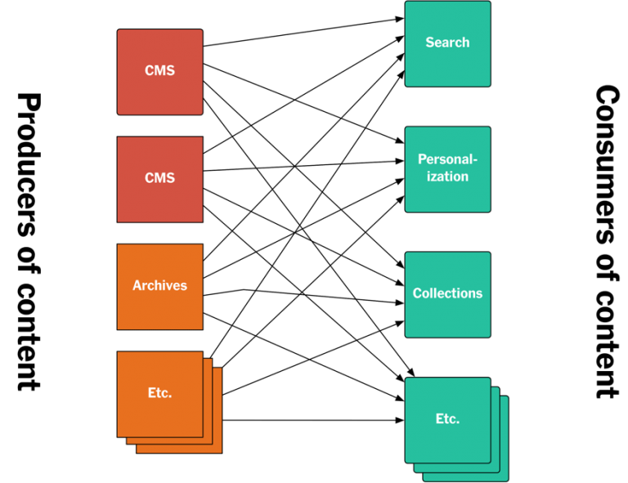
Exemple ESB (New York Times)
Avant

Slide 13
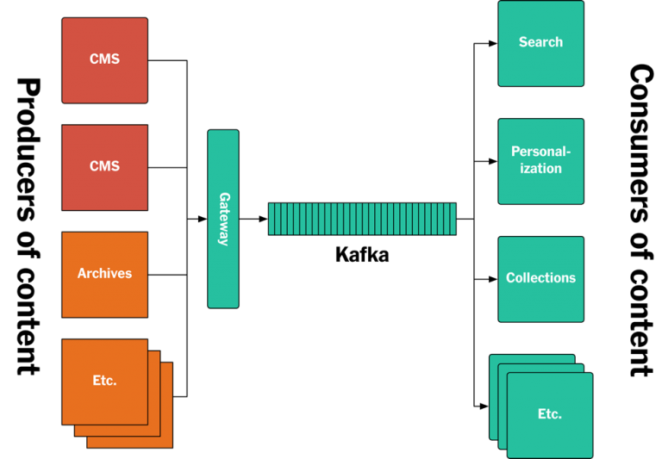
Exemple ESB (New York Times)
Après

Slide 14
Exemple : micro-services
Kafka est souvent un « must-to-have » dans les architectures micro-services
  Permet tous les styles d’interaction : One way notification,
  Requête/Réponse synchrone asynchrone, , Publish and Subscribe avec ou sans réponse
  Cité dans de nombreux patterns micro-services, par exemple SAGA¹ (~ Transaction distribuée)
1. https://microservices.io/patterns/data/saga.html

Slide 15
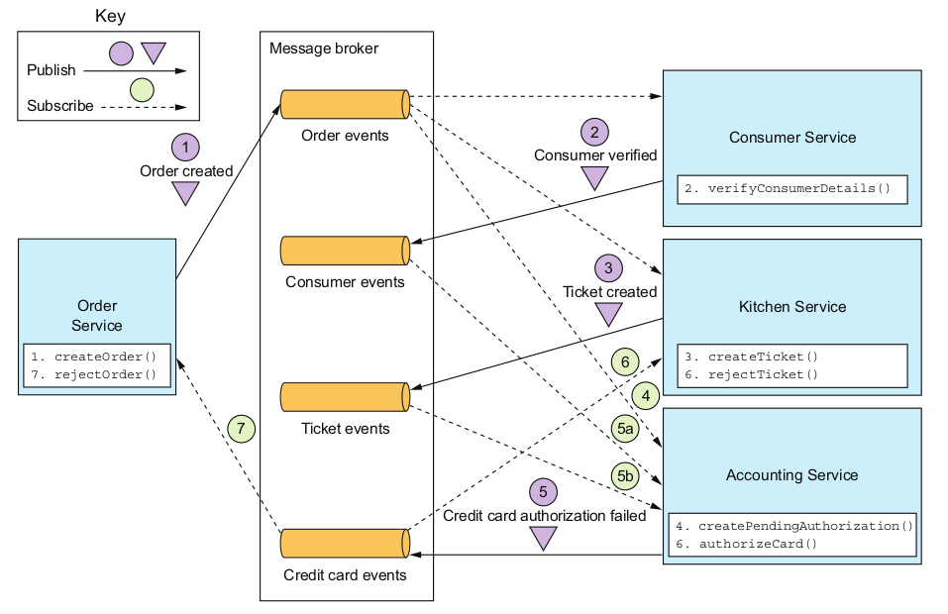
Exemple Micro-services
Message Broker et Design pattern SAGA

Slide 16
Kafka : Data Buffering
Les topics Kafka peuvent être utilisés pour bufferiser les événements provenant de multiples sources
  Ces événements alimentent des pipelines de traitement et transformation destinées à des solutions d’analyse temps-réel, d’alerting ou de machine learning
  Les topics peuvent alors absorber les pics de charge

Slide 17
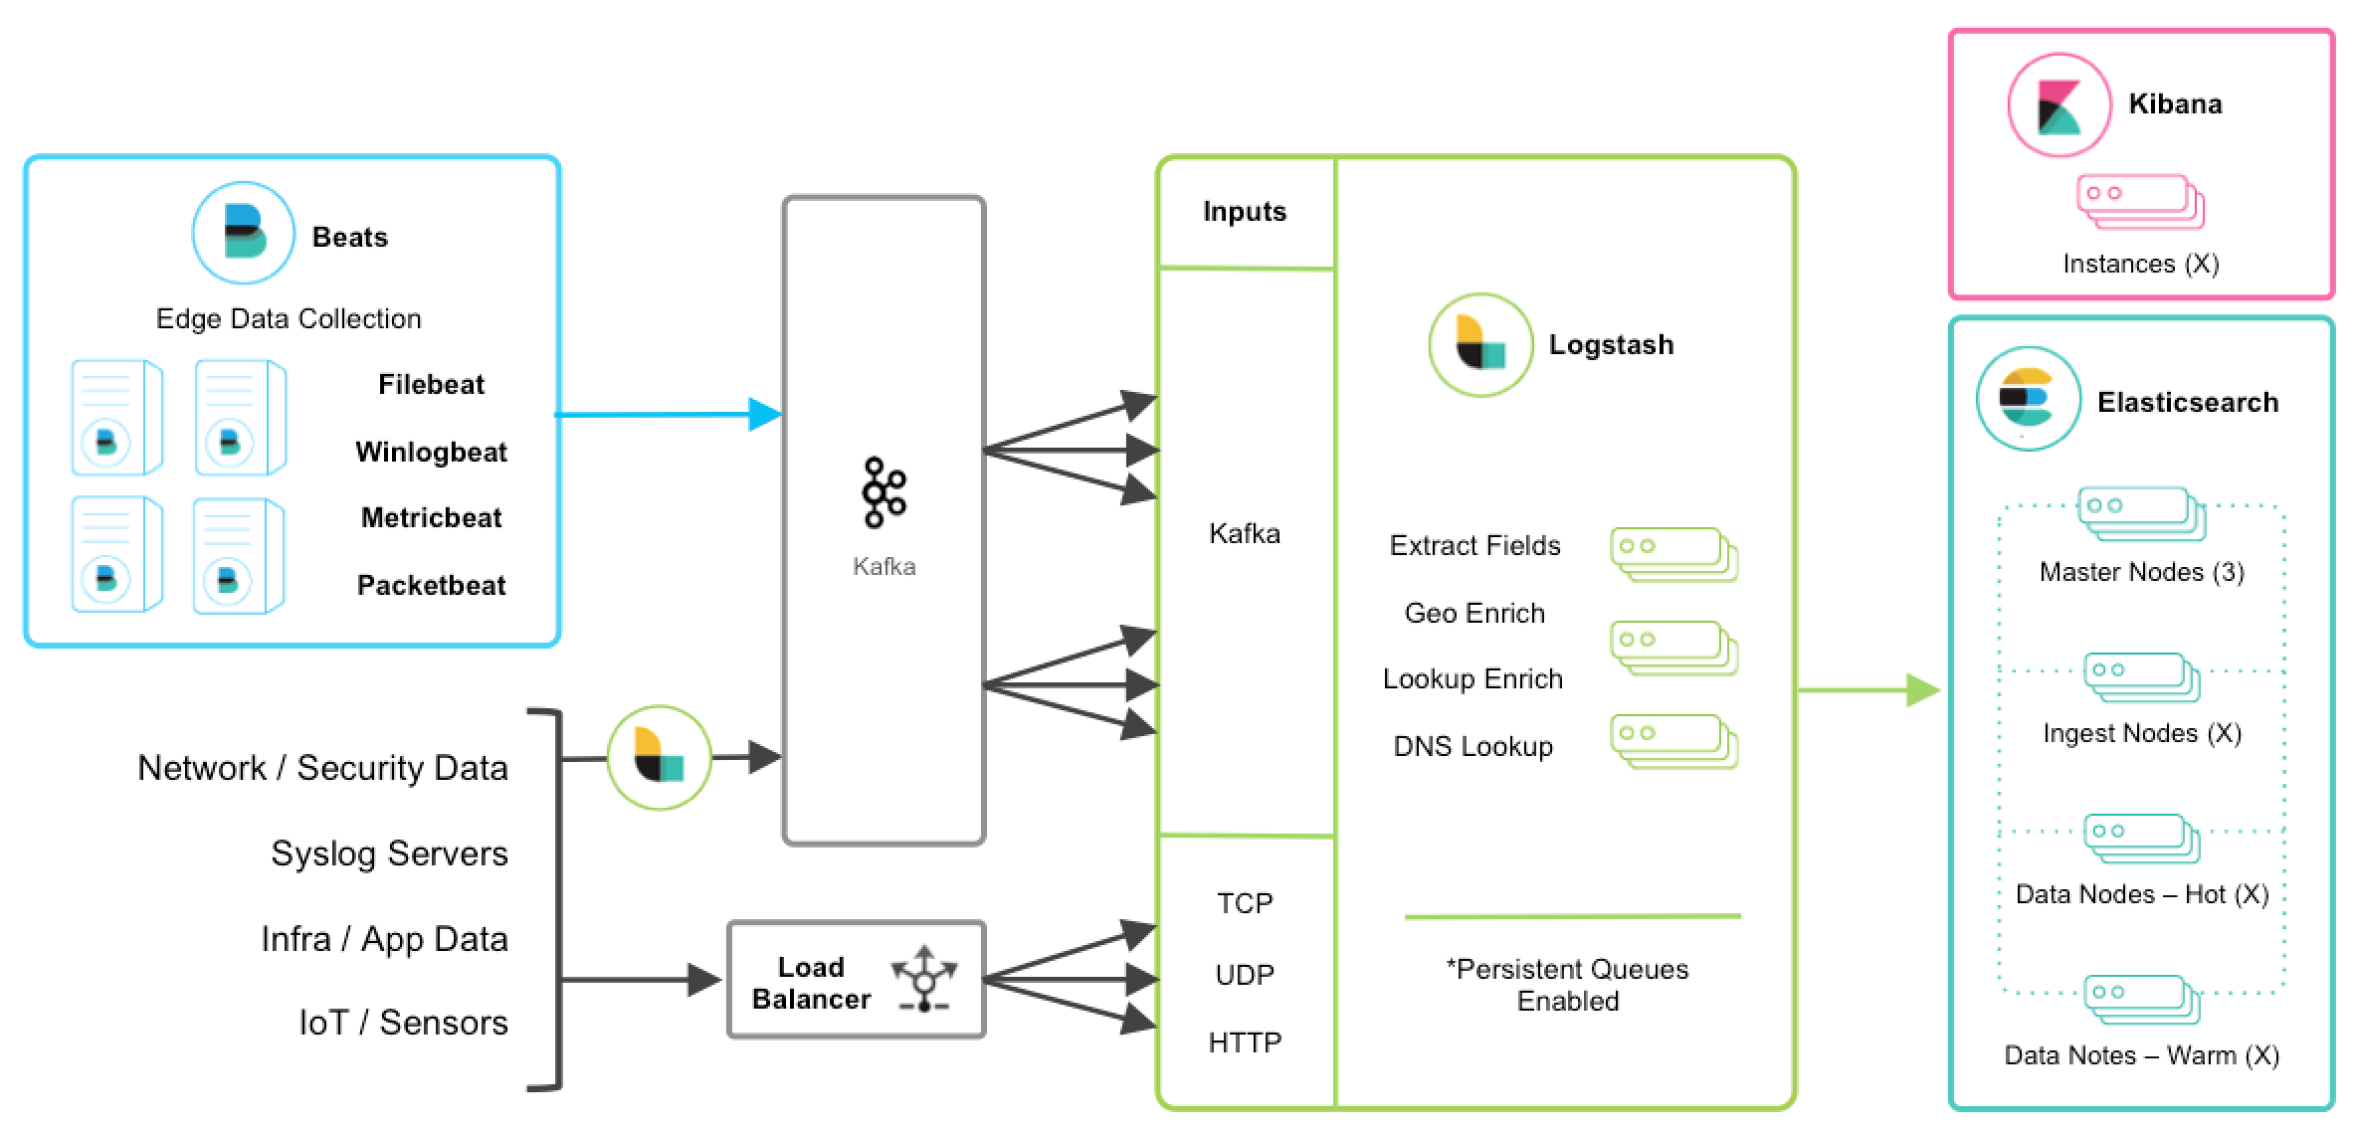
Exemple Architecture ELK
Bufferisation des événements

Slide 18
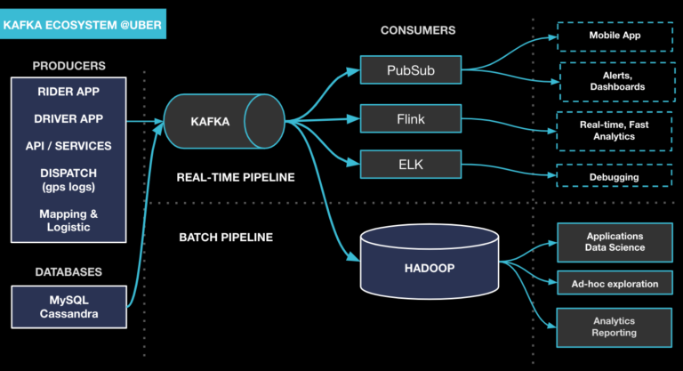
Ingestion massive de données
Exemple Uber

Slide 19
Architecture Event-driven
Les architectures event-driven sont une alternative intéressante dans un contexte micro-services.
  Cela produit généralement des architectures plus souples et plus réactives.
Chaque micro-service consomme en continu des événements :
  Lit un ou plusieurs topics Kafka en entrée
  Effectue un traitement
  Écrit vers un ou plusieurs topics de sortie
Kafka Stream, Spring Cloud Stream, Spring Cloud Data Flow, Smallrye Reactive Messaging facilitent ce type d’architecture

Slide 20
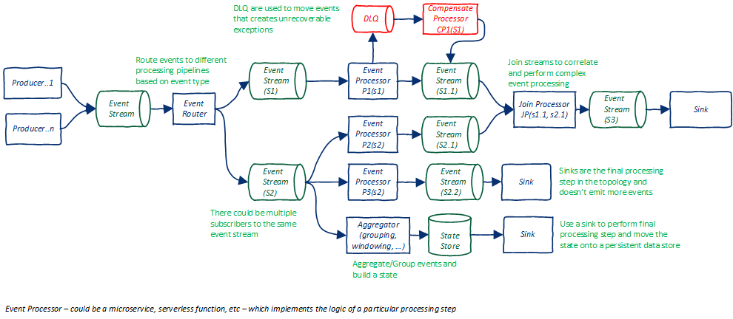
Event-driven architecture

Slide 21
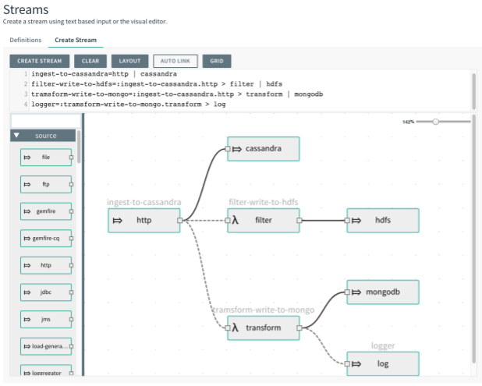
Data Stream
Exemple Spring Cloud Data Flow

Slide 22
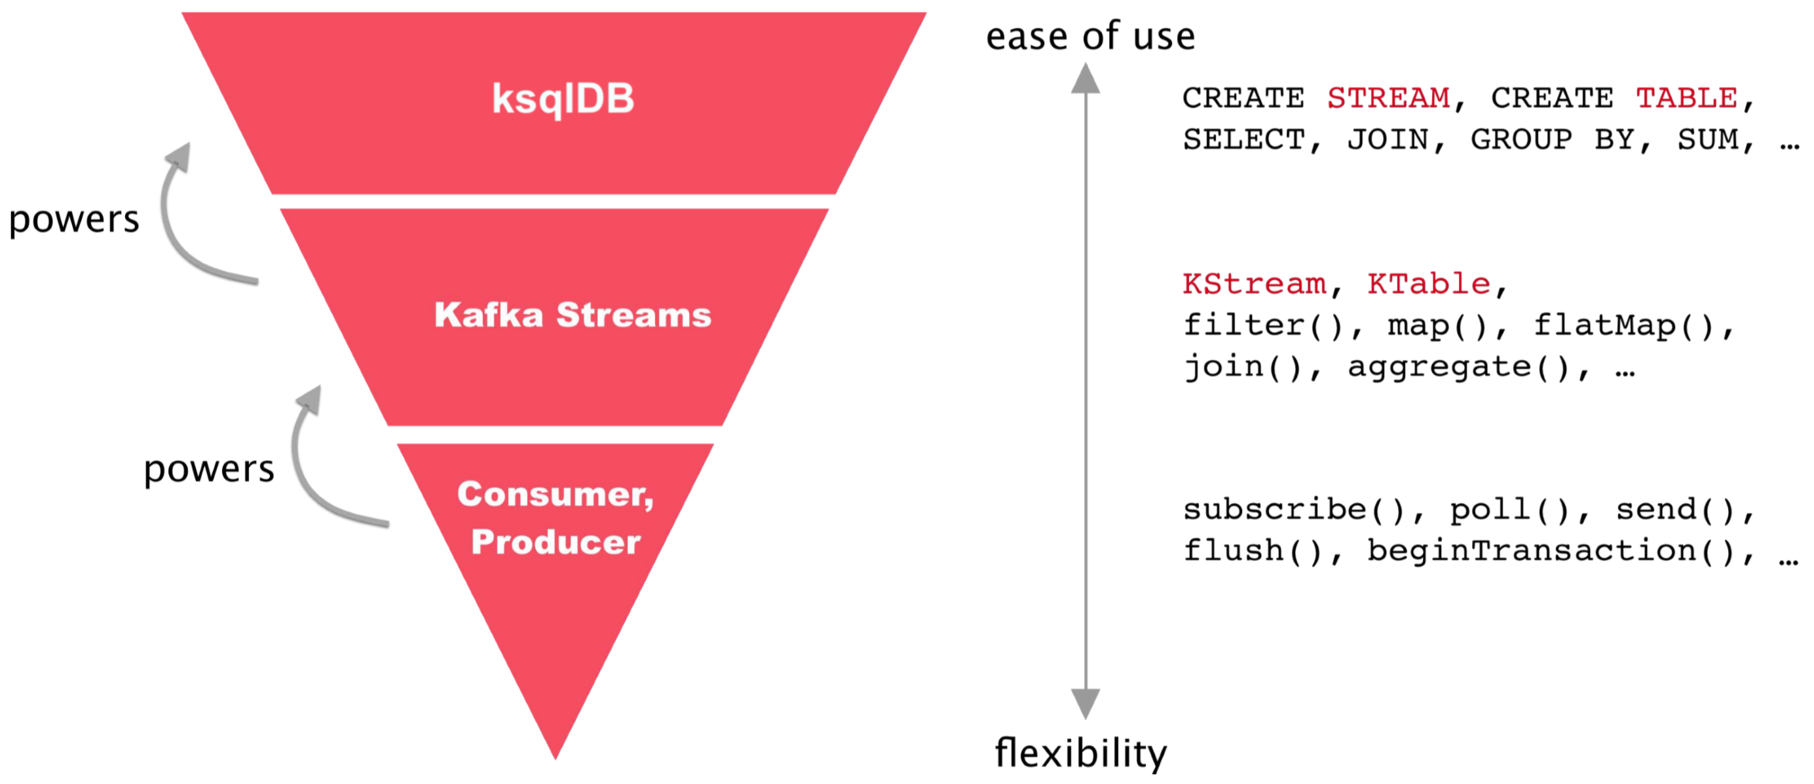
KsqlDB
KsqlDB est une abstraction au dessus de KafkaStream permettant de bâtir ces applications via des instructions SQL

Slide 23
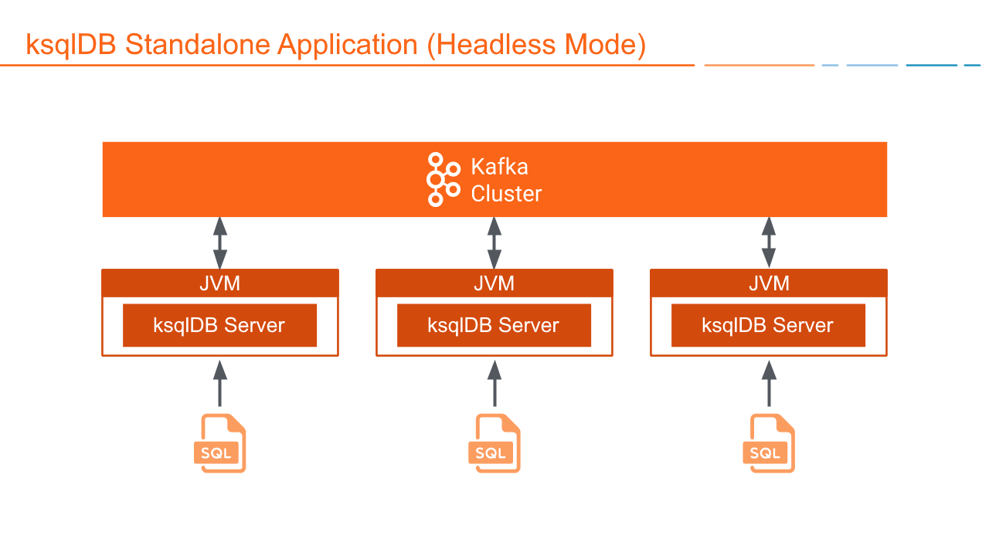
Architecture ksqlDB
Intégration via
API REST et ksqlCli
Librairies : Clients Java, Python, NodeJS

Slide 24
Introduction à Kafka
Le projet Kafka
Cas d’usage
Concepts

Slide 25
Concepts de base
Kafka s’exécute en cluster sur un ou plusieurs serveurs (brokers) pouvant être déployés dans différents data-center.
Le cluster Kafka
stocke des flux d'enregistrements : les records
dans des rubriques : les topics .
Chaque enregistrement se compose d'une clé éventuelle, d'une valeur, d'un horodatage et éventuellement des entêtes.

Slide 26
APIs
Kafka propose 5 principales APIs :
  L'API Producer permet à une application de publier un flux sur un ou plusieurs topics Kafka.
  L'API Consumer permet à une application de s'abonner à un ou plusieurs topics et de traiter le flux d'enregistrements associé.
  L'API Streams permet à une application d'agir comme un processeur de flux, consommant un ou plusieurs topic d'entrée et produisant un flux de sortie vers un ou plusieurs topics.
  L'API Connector permet de créer et d'exécuter des producteurs ou des consommateurs à partir de système tierces (BD, fichiers, STDOUT, …)
  L’API Admin permet de gérer les topics et le cluster

Slide 27
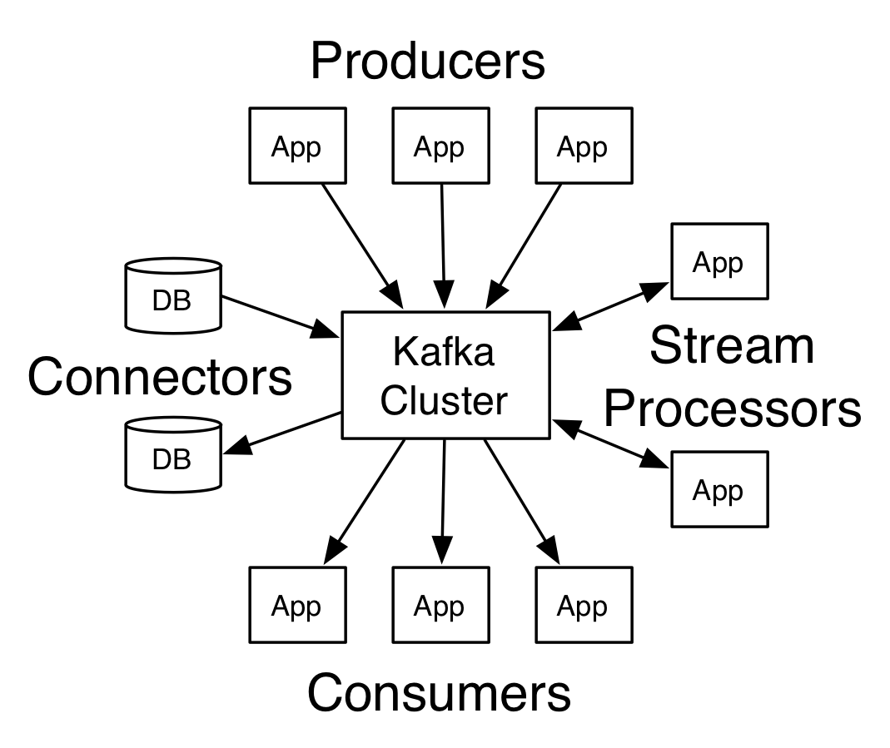
APIs

Slide 28
Protocole Client/Serveur
Dans Kafka, la communication entre les clients et les serveurs s’effectue via un protocole TCP simple, performant et indépendant du langage.
  Ce protocole est versionné et maintient une compatibilité ascendante avec les versions plus anciennes.
Apache fournit un client Java, mais les clients sont disponibles dans de nombreuses langages.¹
1. https://cwiki.apache.org/confluence/display/KAFKA/Clients

Slide 29
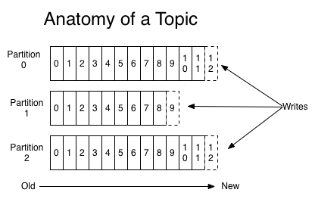
Topic
Les records sont publiés vers des topics.
Les topics de Kafka peuvent avoir Zéro, Un ou de multiples abonnés
Les topics peuvent être partitionnés.
Le cluster Kafka conserve donc un journal partitionné

Slide 30
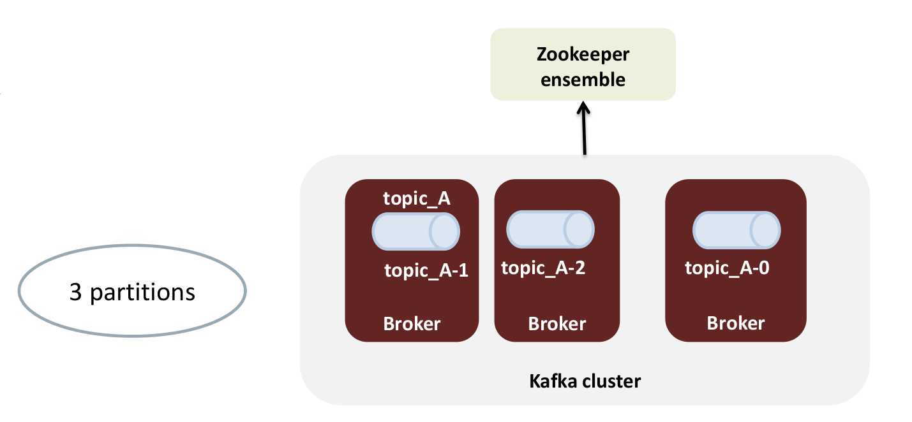
Apport des partitions
Les partitions autorisent le parallélisme et augmentent la capacité de stockage en utilisant les capacités disque de chaque nœud.
L’ordre des messages n’est garanti qu’à l’intérieur d’une partition
Le nombre de partition est fixé à la création du topic. Il peut être augmenté mais pas réduit.

Slide 31
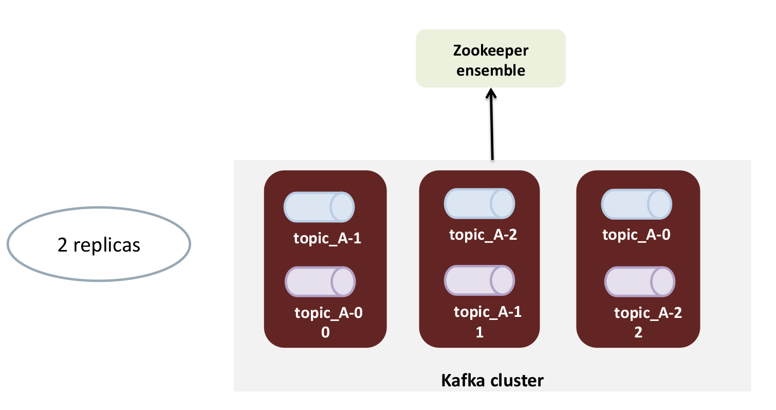
Réplication
Les partitions peuvent être répliquées
  La réplication permet la tolérance aux pannes et la durabilité des données

Slide 32
Distribution des partitions
Les partitions sont réparties sur les instances du cluster.
Les répliques sont distribuées sur des instances différentes
Pour chaque partition répliquée, une des instances agit comme maître (leader). Les autres comme suiveurs (follower)
  Le maître coordonne les lectures et les écritures sur la partition
  Les suiveurs répliquent passivement le maître
  Si le maître défaille, un processus d’élection choisit un autre maître parmi les répliques

Slide 33
Partition et offset
Chaque partition est une séquence ordonnée et immuable d'enregistrements.
Un numéro d’identification séquentiel nommé offset est attribué à chaque enregistrement.
Le cluster Kafka conserve durablement tous les enregistrements publiés, qu'ils aient ou non été consommés, en utilisant une période de rétention configurable.

Slide 34
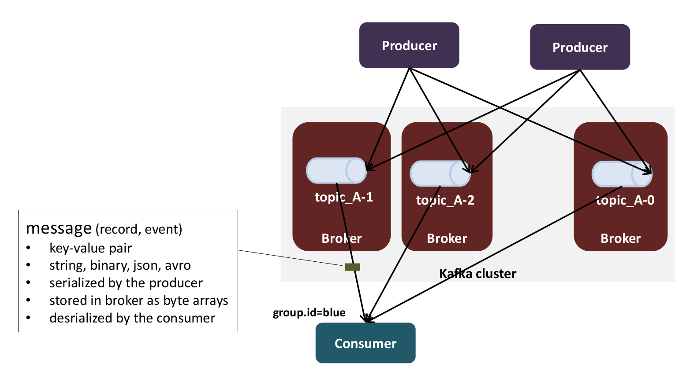
Clients du cluster
Les producteurs et consommateurs sont connectés à tous les brokers détenant le topic

Slide 35
Routing des messages
Les producteurs sont responsables du choix de la partition en fonction de l'enregistrement
Cela peut être fait
  via une stratégie Round-Robin assurant un équilibrage de charge
  En fonction des données de l’enregistrement. Typiquement, la clé

Slide 36
Groupe de consommateurs
Les consommateurs sont taggés avec un nom de groupe
  Chaque enregistrement d’un topic est remis à une instance de consommateur au sein de chaque groupe.
  Les instances de consommateurs peuvent se trouver dans des threads, processus ou machines distincts.
=> Scalabilité et Tolérance aux fautes

Slide 37
Offset consommateur
La seule métadonnée conservée pour un groupe de consommateurs est son offset du journal.
Cet offset est contrôlé par le consommateur:
  normalement, le consommateur avance son offset au fur et à mesure de sa lecture des enregistrements,
  mais, il peut consommer dans l'ordre qu'il souhaite.
  Par exemple, retraiter les données les plus anciennes ou repartir d’un offset particulier.

Slide 38
Consommateur vs Partition
Rééquilibrage dynamique
Kafka assigne les partitions à des instances de consommateur d’un même groupe.
  A tout moment, une partition est associée exclusivement à un consommateur
Ceci est géré dynamiquement par le protocole Kafka.
  Si de nouvelles instances rejoignent le groupe, elles reprendront certaines partitions des autres membres du groupe;
  si une instance meurt, ses partitions seront distribuées aux instances restantes.

Slide 39
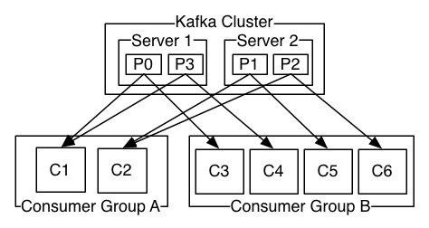
Exemple

Slide 40
Ordre des enregistrements
Kafka garantit un ordre total sur les enregistrements d'une partition, mais pas sur les différentes partitions d'un topic.
  L'ordre sur les partitions, combiné à la possibilité de partitionner les données par une clé est suffisant pour la plupart des applications.
  Si une application nécessite un ordre strict sur tous les enregistrements. Il faut que le topic n’est qu’une seule partition

Slide 41
Cluster
Nœuds du cluster
Distributions / Installation
Utilitaires Kafka
Outils graphiques

Slide 42
Cluster
Kafka est exécuté comme un cluster d'un ou plusieurs serveurs pouvant s'étendre sur plusieurs centres de données.
  Certains de ces serveurs appelés les brokers forment la couche de stockage.
  Un serveur est désigné contrôleur¹.
  Son rôle est de prendre des décisions concernant le cluster comme l’affectation de partitions
Avant la version 3.x, un cluster Kafka nécessitait également un ensemble Zookeeper² permettant de stocker les méta-données nécessaires au contrôleur
1. Lors de la présence d’un contrôleur, le cluster s’exécute en mode Kraft
2. Voir annexe Zookeeper

Slide 43
Nombre de brokers
Pour déterminer le nombre de brokers :
  Premier facteur :
  Le niveau de tolérance aux pannes requis
  Second facteur :
  La capacité de disque requise pour conserver les messages et la quantité de stockage disponible sur chaque broker.
  3ème facteur :
  La capacité du cluster à traiter le débit de requêtes en profitant du parallélisme.

Slide 44
Configuration et démarrage d’un nœud
La distribution fournit un script de démarrage :
kafka-server-start.sh
Chaque nœud est démarré via ce script qui lit sa configuration :
  Dans un fichier server.properties
  Des propriétés peuvent être surchargées par la commande en ligne via l’option --override

Slide 45
Principales configuration
Les configurations principales sont :
  cluster.id : Identique pour chaque serveur.
  node.id : Différent pour chaque broker
  process.roles : Les rôles possibles du nœud : broker, controller ou les 2 à la fois
  log.dirs : Ensemble de répertoires de stockage des enregistrements
  listeners : Ports ouverts pour communication avec les clients et inter-broker

Slide 46
Contrôleurs
Certains processus Kafka sont donc des contrôleurs, ils participent aux quorums sur les méta-données.
  Une majorité des contrôleurs doivent être vivants pour maintenir la disponibilité du cluster
  Il sont donc typiquement en nombre impair. (3 pour tolérer 1 défaillance, 5 pour 2)
Tous les serveurs découvrent les votants via la propriété controller.quorum.voters qui les liste en utilisant l’id, le host et le port
controller.quorum.voters=id1@host1:port1,id2@host2:port2,id3@host3:port3

Slide 47
Configuration par défaut des topics
num.partitions : Par défaut 1
default.replication.factor : Par défaut 1
min.insync.replicas : Joue sur les garanties de message. Par défaut 1
log.retention.ms : Durée de rétention de messages. Par défaut 7J
log.segment.bytes : Taille d’un segment. 1Go par défaut
message.max.bytes : Taille max d’un message. 1Go par défaut

Slide 48
Cluster ID
Chaque cluster a un ID qui doit être présent dans les données de configurations des répertoires de stockage¹
L’outil kafka-storage.sh permet de générer un ID aléatoire, puis de formatter les répertoires de stockage à partir de la config d’un borker.
1. Dans le mode zookeeper cluster.id est présent dans server.properties

Slide 49
Cluster Kafka
Cluster
Distributions / Installation
Utilitaires Kafka
Outils graphiques

Slide 50
Introduction
Kafka peut être déployé
  sur des serveurs physiques, des machines virtuelles ou des conteneurs
  sur site ou dans le cloud
Différentes distributions peuvent être récupérées :
  Binaire chez Apache.
  OS recommandé Linux + pré-installation de Java (Support de Java 17 pour 3.1.0)
  Images docker (Apache, Bitnami par exemple)
  Packages Helm (Bitnami par exemple)
  Confluent Platform (Téléchargement ou cloud)

Slide 51
Hardware
Afin de sélectionner le matériel :
  Débit de disque : Influence sur les producteurs de messages. SSD si beaucoup de clients
  Capacité de disque : Estimer le volume de message * période de rétention
  Mémoire : Faire en sorte que le système ait assez de mémoire disponible pour utiliser le cache de page.
  Pour la JVM, 5Go permet de traiter beaucoup de message
  Réseau : Potentiellement beaucoup de trafic. Favoriser les cartes réseau de 10gb
  CPU : Facteur moins important

Slide 52
Installation à partir de l’archive
Téléchargement, puis
# tar -zxf kafka_<version>.tgz
# mv kafka_<version> /usr/local/kafka
# mkdir /tmp/kafka-logs
# export JAVA_HOME=/usr/java/jdk17
# cd /usr/local/kafka/bin
# ./kafka-server-start.sh -daemon ../config/server.properties
#
Les propriétés de configuration définies dans server.properties peuvent être surchargées en ligne de commande par l’option --override

Slide 53
Images bitnami
Images basées sur minideb (minimaliste Debian)
docker run -d --name kafka-server \
--network app-tier \
-e ALLOW_PLAINTEXT_LISTENER=yes \
bitnami/kafka:latest
Configuration via variables d’environnement :
Variables spécifiques bitnami.
Ex : BITNAMI_DEBUG, ALLOW_PLAINTEXT_LISTENER, …
Propriétés Kafka préfixée par KAFKA_CFG_
Ex : KAFKA_CFG_AUTO_CREATE_TOPICS_ENABLE

Slide 54
Kubernetes
Bitnami propose des packages Helm pour déployer vers Kubernetes ou des clouds
helm install my-release oci://registry-1.docker.io/bitnamicharts/kafka
De nombreux paramètres sont disponibles :
  replicaCount : Nombre de répliques
  config : Fichier de configuration
  existingConfigmap : Pour utiliser les ConfigMap
  …
Strimzi est également une solution simple pour déployer Kafka dans Openshift/Kubernetes.

Slide 55
Vérifications de l’installation
Création de topic :
bin/kafka-topics.sh --create --bootstrap-server localhost:9092 --replication-factor 1 --partitions 1 --topic test
Envois de messages :
bin/kafka-console-producer.sh --bootstrap-server localhost:9092 --topic test
This is a message
This is another message
^D
Consommation de messages :
bin/kafka-console-consumer.sh --bootstrap-server localhost:9092 --topic test --from-beginning
This is a message
This is another message

Slide 56
Script d’arrêt
La distribution propose également un script d’arrêt permettant d’arrêter les process Kafka en cours d’exécution.
bin/kafka-server-stop.sh

Slide 57
Fichiers de trace
La configuration des fichiers de trace est définie dans conf/log4j.properties
Par défaut sont générés :
  server.log : Traces générales
  state-change.log : Traces des changements d’état (topics, partition, brokers, répliques)
  kafka-request.log : Traces des requêtes clients et inter-broker
  log-cleaner.log : Suppression des messages expirés
  controller.log : Logs du contrôleur
  kafka-authorizer.log : Traces sur les ACLs
Atelier 1.1 : Démarrage cluster

Slide 58
Cluster Kafka
Cluster
Distributions / Installation
Utilitaires Kafka
Outils graphiques

Slide 59
Introduction
Le répertoire $KAFKA_HOME/bin contient de nombreux scripts utilitaires dédiés à l’exploitation du cluster.
Les scripts utilisent l’API Java de Kafka
Une aide est disponible pour chaque script décrivant les paramètres requis ou optionnels

Slide 60
Gestion des topics
Le script bin/kafka-topics.sh permet de créer, supprimer, modifier visualiser un topic
Les valeurs par défaut des topics sont définis dans server.properties mais peuvent être surchargées pour chaque topic
Exemple création de topic :
bin/kafka-topics.sh --create \
--bootstrap-server localhost:9092 \
--replication-factor 1 --partitions 13 \
--topic my-topic
Exemple listing des topics :
bin/kafka-topics.sh --list \
--bootstrap-server localhost:9092

Slide 61
Choix du nombre de partitions
Une fois un topic créé, on ne peut pas diminuer son nombre de partitions. Une augmentation est possible mais peut générer des problèmes.
Lors du choix, il faut tenir compte de :
  Du débit des écritures
  Le débit maximum de consommation
  L’espace disque et la bande passante réseau sur chaque broker
  En général en augmentant le nombre de partitions, on augmente le débit global de l’application en s’autorisant plus de consommateurs
  Mais évitez de surestimer, car chaque partition utilise de la mémoire et le nombre de partitions augmente le temps du processus d’élection du maître

Slide 62
Envoi de message
Le script bin/kafka-console-producer.sh permet de tester l’envoi des messages sur un topic
Exemple :
bin/kafka-console-producer.sh \
--bootstrap-server localhost:9092 \
--topic my-topic
...Puis saisir les messages sur l’entrée standard

Slide 63
Lecture de message
Le script bin/kafka-console-consumer.sh permet de consommer les messages d’un topic
Exemple lecture depuis l’origine :
bin/kafka-console-consumer.sh \
--bootstrap-server localhost:9092 \
--topic my-topic \
--from-beginning

Slide 64
Autre utilitaires
kafka-consumer-groups.sh permet de gérer les groupes de consommateurs : les lister et manipuler leurs offsets
kafka-reassign-partitions.sh permet de gérer les partitions, déplacement sur de nouveau brokers, de nouveaux répertoire, extension de cluster, …
kafka-replica-verification.sh : Vérifie
kafka-log-dirs.sh : Obtient les informations de configuration des log.dirs du cluster
kafka-dump-log.sh permet de parser un fichier de log et d’afficher les informations utiles pour debugger
kafka-delete-records.sh Permet de supprimer des messages jusqu’à un offset particulier

Slide 65
Autre utilitaires (2)
kafka-configs.sh permet des mises à jour de configuration dynamique des brokers
kafka-cluster.sh obtenir l’ID du cluster et sortir un broker du cluster
kafka-metadata-quorum.sh permet d’afficher les informations sur les contrôleurs
kafka-acls.sh permet de gérer les permissions sur les topics
kafka-verifiable-consumer.sh, kafka-verifiable-producer.sh: Utilitaires permettant de produire ou consommer des messages et de les afficher sur la console au format JSON
Atelier 1.2 : Utilitaires

Slide 66
Cluster Kafka
Cluster
Distributions / Installation
Utilitaires Kafka
Outils graphiques

Slide 67
Outils graphiques
Il peut être intéressant de s’équiper d’outils graphiques aidant à l’exploitation du cluster.
Comme produit gratuit, semi-commerciaux citons :
  Akhq (https://akhq.io/)
  Kafka Magic (https://www.kafkamagic.com/ )
  Redpanda Console (https://docs.redpanda.com/docs/manage/console/)
Ils proposent une interface graphique permettant :
  De rechercher et afficher des messages,
  Transformer et déplacer des messages entre des topics
  Gérer les topics
  Automatiser des tâches.
La distribution commerciale de Confluent a naturellement un outil graphique d’exploitation

Slide 68
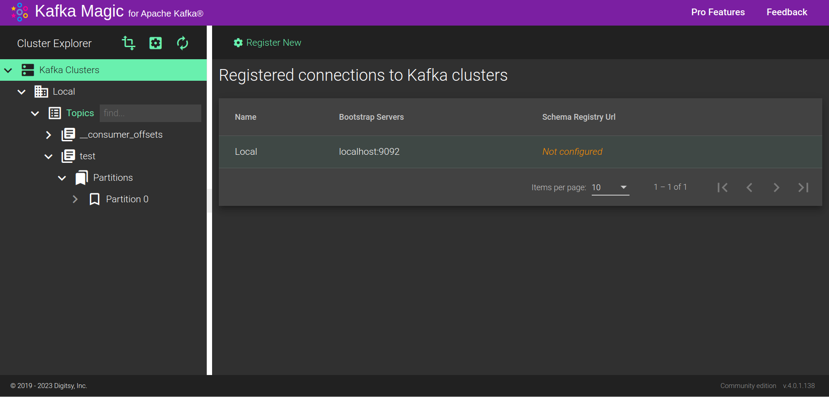
Kafka Magic

Slide 69
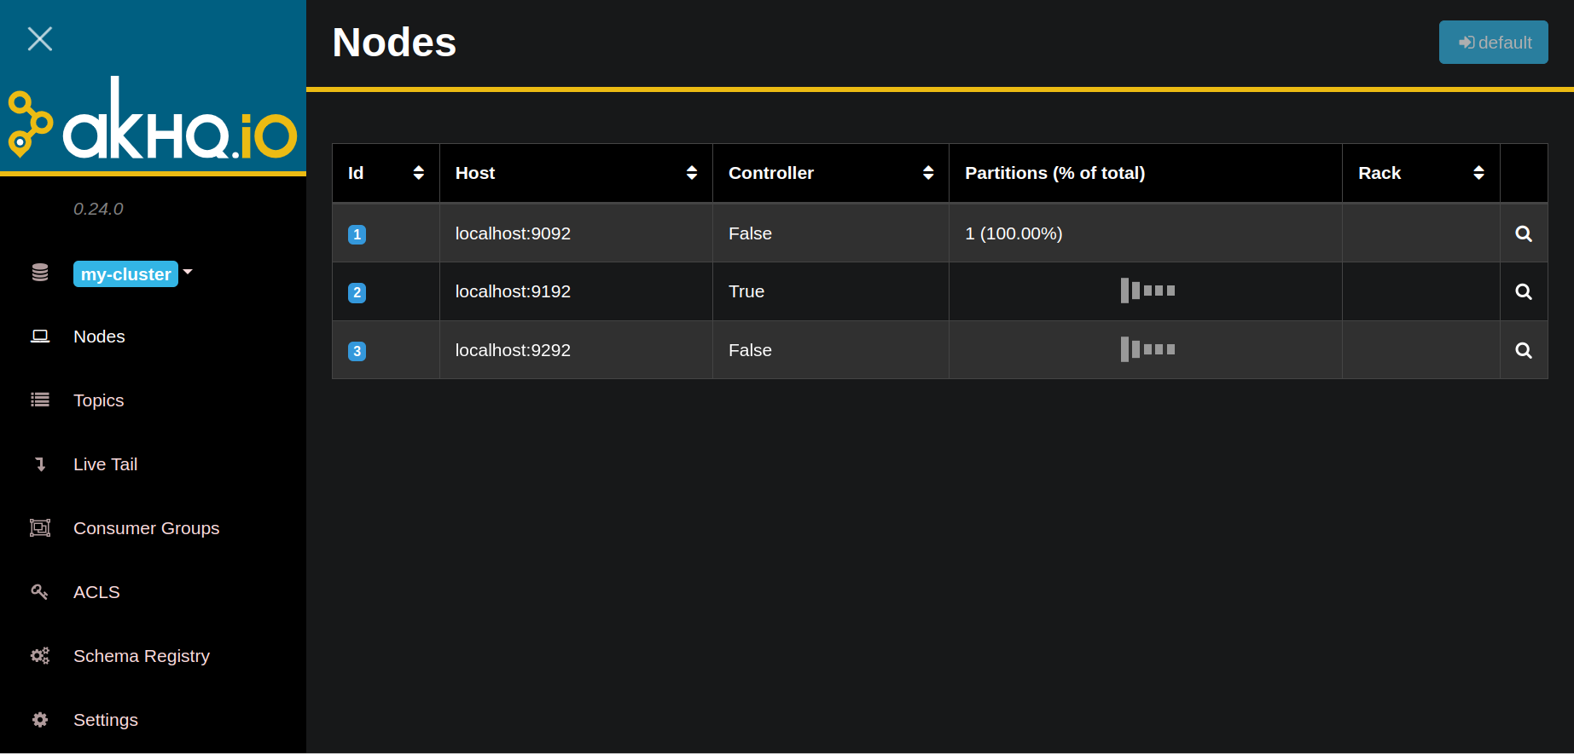
akhq

Slide 70
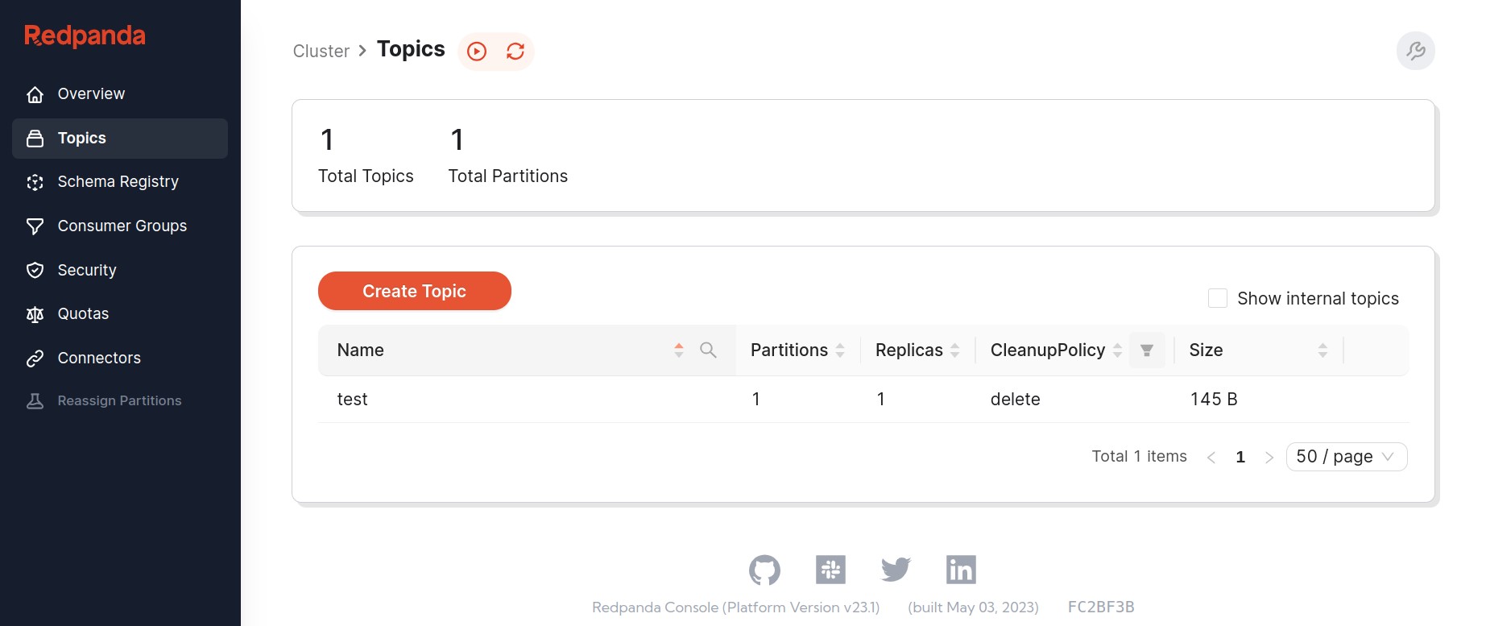
Redpanda Console
Atelier 1.3 : Outils graphique

Slide 71
APIs
Producer API
Consumer API
Schema Registry
Connect API
Admin et Stream API

Slide 72
Introduction
L’API est simple mais les contraintes applicatives influencent la façon de l’utiliser ainsi que la configuration des topics
Les questions devant être posées :
  Chaque message est-il critique, ou peut-on tolérer des pertes de messages?
  La duplication accidentelle de messages est elle autorisée ?
  Y-a-t-il des exigences strictes de latence ou de débit ?

Slide 73
Dépendances
Java
<dependency>
<groupId>org.apache.kafka</groupId>
<artifactId>kafka-clients</artifactId>
<version>${kafka-version}</version>
</dependency>
Python
pip install confluent-kafka

Slide 74
Étapes lors de l’envoi d’un message
L’envoi de message est constitué de plusieurs étapes :
  Création d’un objet ProductRecord encapsulant le topic et optionnellement une clé et une partition
  L’objet est sérialisé pour préparer sa transmission sur le réseau
  Les données sont ensuite fournies à un partitionneur qui détermine la partition de destination, (à partir de la partition indiquée, de la clé du message ou en Round-robin)
  Une fois la partition sélectionnée, le message est ajouté à un lot de messages destiné à la même partition. Une thread séparée envoie le lot de messages.
  Lorsque le broker reçoit le message, il renvoie une réponse sous le forme d’un objet RecordMetadata encapsulant le topic, la partition, la clé et l’offset
  Si le broker n’arrive pas à écrire le message dans le journal, il renvoie une erreur et le producteur peut réessayer un certain nombre de fois

Slide 75
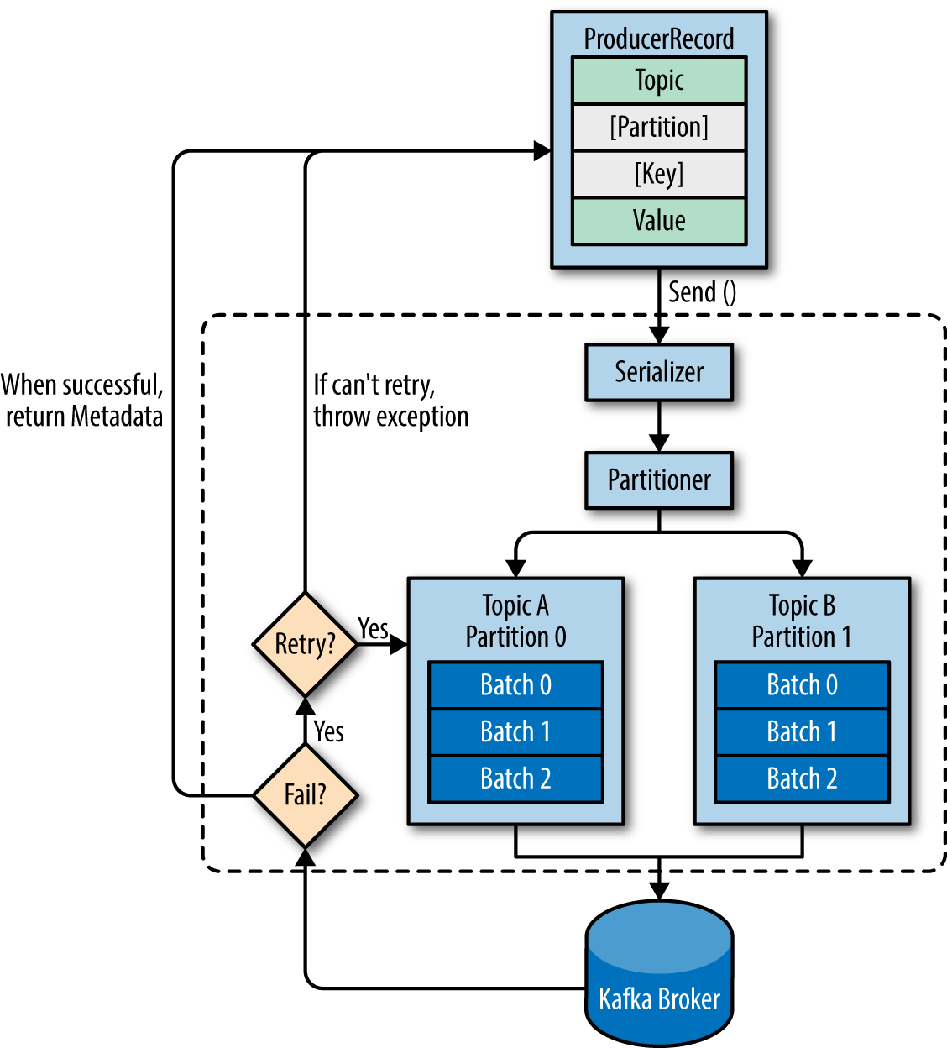
Envoi de message

Slide 76
Construire un Producteur
La première étape pour l’envoi consiste à instancier un KafkaProducer.
3 propriétés de configurations sont obligatoires :
  bootstrap.servers : Liste de brokers que le producteur contacte au départ pour découvrir le cluster
  key.serializer : La classe utilisée pour la sérialisation de la clé
  value.serializer : La classe utilisée pour la sérialisation du message …
1 optionnelle est généralement positionnée :
  client.id : Permet le suivi des messages

Slide 77
Exemple Java
private Properties kafkaProps = new Properties();
kafkaProps.put("bootstrap.servers",
"broker1:9092,broker2:9092");
kafkaProps.put("key.serializer",
"org.apache.kafka.common.serialization.StringSerializer");
kafkaProps.put("value.serializer",
"org.apache.kafka.common.serialization.StringSerializer");
producer = new KafkaProducer<String, String>(kafkaProps);

Slide 78
Exemple python
from confluent_kafka import Producer
import socket
conf = {'bootstrap.servers': "host1:9092,host2:9092"}
producer = Producer(conf)
Rq : Serialiseurs sont fournies « out-of the box »

Slide 79
ProducerRecord
ProducerRecord représente l’enregistrement à envoyer à Kafka.
Il contient le nom du topic, une valeur et éventuellement une clé, une partition, un timestamp
Constructeurs :
# Sans clé
ProducerRecord(String topic, V value)
# Avec clé
ProducerRecord(String topic, K key, V value)
# Avec clé et partition
ProducerRecord(String topic, Integer partition, K key, V value)
# Avec clé, partition et timestamp
ProducerRecord(String topic, Integer partition, Long timestamp, K key, V value)

Slide 80
Méthodes d’envoi des messages
Il y 3 façons d’envoyer des messages :
  Fire-and-forget : Pas d’acquittement, on s’autorise à perdre quelques messages (même si c’est très rare)
  Envoi synchrone : La méthode renvoie un objet Future sur lequel on appelle la méthode get() pour attendre la réponse.
  On traite éventuellement les cas d’erreurs
  Envoi asynchrone : Lors de l’envoi, on passe en argument une fonction de call-back.
  La méthode est appelée lorsque la réponse est retournée

Slide 81
Fire And Forget
Java
ProducerRecord<String, String> record =
new ProducerRecord<>("CustomerCountry", "Precision","France");
try {
producer.send(record);
} catch (Exception e) {
e.printStackTrace();
}
Python
producer.produce(topic, key="key", value="value")

Slide 82
Envoi synchrone
Java
ProducerRecord<String, String> record =
new ProducerRecord<>("CustomerCountry", "Precision","France");
try {
producer.send(record).get();
} catch (Exception e) {
e.printStackTrace();
}
Python
producer.produce(topic, key="key", value="value")
producer.flush()

Slide 83
Envoi asynchrone avec call-back (Java)
private class DemoProducerCallback implements Callback {
@Override
public void onCompletion(RecordMetadata recordMetadata, Exception e) {
if (e != null) {
e.printStackTrace();
}
}
}
ProducerRecord<String, String> record =
new ProducerRecord<>("CustomerCountry", "Biomedical Materials", "USA");
producer.send(record, new DemoProducerCallback());

Slide 84
Envoi asynchrone avec call-back (Python)
def acked(err, msg):
if err is not None:
print("Failed to deliver message: %s: %s" % (str(msg), str(err)))
else:
print("Message produced: %s" % (str(msg)))
producer.produce(topic, key="key", value="value", callback=acked)
# Wait up to 1 second for events. Callbacks will be invoked during
# this method call if the message is acknowledged.
producer.poll(1)

Slide 85
Méthode flush
Sur le producer la méthode flush() permet de vider le batch des messages en attente d’émission.
Elle peut être utilisée pour s’assurer que tous les messages envoyés par send() sont vraiment parvenus au broker

Slide 86
Sérialiseurs
La librairie Kafka inclut des (dé)sérialiseurs pour les types primitifs string, integer etc.
Pour des objets du domaine, il faut implémenter ses propres sérialiseurs/désérialiseurs en s’appuyant sur des librairies comme Avro, Thrift, Protobuf ou Jackson
Certains sérialiseurs permettent une gestion fine des évolutions des formats de messages via les Schema Registry

Slide 87
Exemple sérialiseur s’appuyant sur Jackson
public class JsonPOJOSerializer<T> implements Serializer<T> {
private final ObjectMapper objectMapper = new ObjectMapper();
/**
* Default constructor requis par Kafka
*/
public JsonPOJOSerializer() { }
@Override
public void configure(Map<String, ?> props, boolean isKey) { }
@Override
public byte[] serialize(String topic, T data) {
if (data == null)
return null;
try {
return objectMapper.writeValueAsBytes(data);
} catch (Exception e) {
throw new SerializationException("Error serializing JSON message", e);
}
}
@Override
public void close() { }
}

Slide 88
Exemple désérialiseur basé sur Jackson
public class JsonPOJODeserializer<T> implements Deserializer<T> {
private ObjectMapper objectMapper = new ObjectMapper();
private Class<T> tClass;
// Default constructor requis par Kafka
public JsonPOJODeserializer() { }
@Override
public void configure(Map<String, ?> props, boolean isKey) {
tClass = (Class<T>) props.get("JsonPOJOClass");
}
@Override
public T deserialize(String topic, byte[] bytes) {
if (bytes == null)
return null;
T data;
try {
data = objectMapper.readValue(bytes, tClass);
} catch (Exception e) {
throw new SerializationException(e);
}
return data;
}
@Override
public void close() { }
}

Slide 89
Envoi de message
Properties props = new Properties();
props.put("bootstrap.servers", "localhost:9092");
props.put("value.serializer", "org.myappli.JsonPOJOSerializer");
String topic = "customerContacts";
Producer<String, Customer> producer =
new KafkaProducer<String,Customer>(props);
Customer customer = CustomerGenerator.getNext();
ProducerRecord<String, Customer> record =
new ProducerRecord<>(topic, customer.getId(), customer);
producer.send(record);
Atelier 2 : Producer API

Slide 90
Configuration des producteurs fiabilité
Certains paramètres ont un impact significatif sur l'utilisation de la mémoire, les performances et la fiabilité des producteurs.
Fiabilité :
  acks : contrôle le nombre de réplicas qui doivent recevoir l'enregistrement avant que le producteur puisse considérer l'écriture comme réussie
  retries : Si l’erreur renvoyée est de type Retriable, le nombre de tentative de renvoi. Si > 0 possibilité d’envoi en doublon
  max.in.flight.requests.per.connection : Maximum de message en cours de transmission (sans réponse obtenu)
  enable.idempotence : Livraison unique de message
  transactional.id : Mode transactionnel

Slide 91
Configuration des producteurs performance
  batch.size : La taille du batch en mémoire pour envoyer les messages. Défaut 16ko
  linger.ms : la durée d'attente de messages supplémentaires avant d'envoyer le batch courant. Défaut 0ms
  buffer.memory : Taille buffer pour stocker les messages que l’on ne peut pas envoyé. Défaut 32Mo
  compression.type : Par défaut, les messages ne sont pas compressés. Valeurs possibles : snappy , gzip , ou lz4
  request.timeout.ms, metadata.fetch.timeout.ms et timeout.ms: Timeouts pour la réception d’une réponse à un message, pour obtenir des méta-données (leader, etc..) pour obtenir le ack des répliques.
  max.block.ms : Temps maximum d’attente pour la méthode send(). Dans le cas ou le buffer est rempli
  max.request.size : Taille max d’un message
  receive.buffer.bytes et send.buffer.bytes: Taille des buffers TCP

Slide 92
Garantie sur l’ordre
En absence de failure, Kafka préserve l'ordre des messages au sein d'une partition.
  Si des messages ont été envoyés par le producteur dans un ordre spécifique, le broker les écrit sur une partition dans cet ordre et tous les consommateurs les liront dans cet ordre …
En cas de failure
  Si retries > 0 et max.in.flights.requests.per.session > 1 .
  Il se peut que lors d’un renvoi l’ordre initial soit inversé.
  Pour avoir une garantie sur l’ordre avec tolérance aux fautes, on configure
  retries > 0 et max.in.flights.requests.per.session =1
  (au détriment du débit global)

Slide 93
APIs
Producer API
Consumer API
Schema Registry
Connect API
Admin et Stream API

Slide 94
Introduction
Les applications qui ont besoin de lire les données de Kafka utilisent un KafkaConsumer pour s'abonner aux topics Kafka
Pour bien comprendre l’API, il faut comprendre la notion de groupe de consommateurs et leurs relations avec les partitions

Slide 95
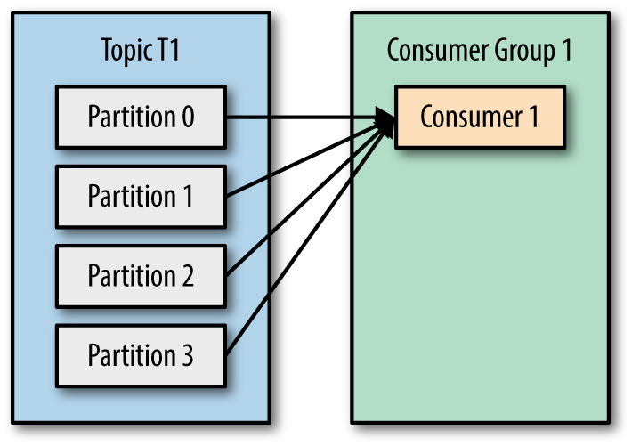
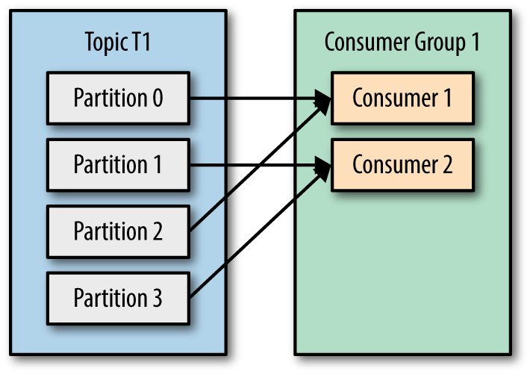
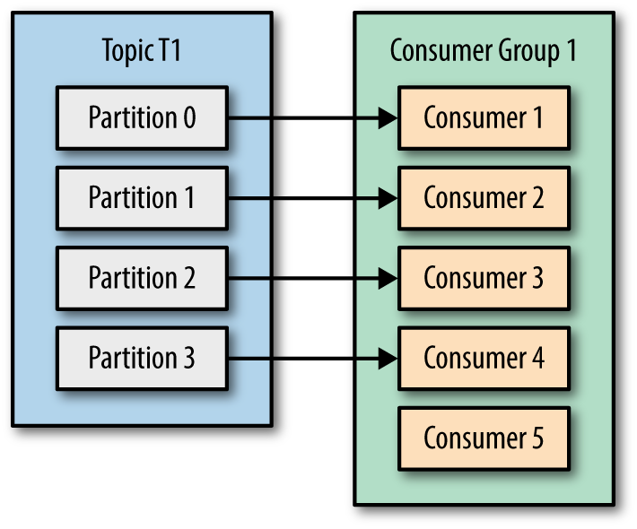
Groupes de consommateurs
Les consommateurs font généralement partie d'un groupe de consommateurs.
  Chaque consommateur d’un groupe reçoit les messages d'un sous-ensemble différent des partitions du topic.

Slide 96
Rééquilibrage dynamique des consommateurs
Lors de l’ajout d’un nouveau consommateur, celui-ci peut se faire affecter une partition consommée précédemment par un autre consommateur du groupe.
Lors de l’arrêt d’un consommateur, la partition qui lui était assignée est réaffectée à un autre consommateur
Cette répartition dynamique offre la scalabilité et la tolérance aux défaillances mais n’est pas spécialement désirable
  car durant le rééquilibrage les messages ne sont pas consommés
  les consommateurs si ils utilisent des caches sont obligés de les rafraîchir

Slide 97
Membership et détection de pannes
Les consommateurs maintiennent leur appartenance à un groupe et leurs attributions de partitions en envoyant régulièrement des heartbeat à un broker coordinateur (qui peut être différent en fonction des groupes).
kafka-consumer-groups.sh --bootstrap-server localhost:9092 --group sample --describe --state
Si un consommateur cesse d'envoyer des heartbeats, sa session expire et le coordinateur démarre une réaffectation des partitions

Slide 98
Création de KafkaConsumer
L’instanciation d’un KafkaConsumer est similaire à celle d’une KafkaProducer
Plusieurs propriétés doivent être spécifiées dans une classe Properties :
  bootstrap.servers
  key.deserializer , et value.deserializer
  group.id qui spécifie le groupe de consommateur

Slide 99
Exemple
Java
private Properties kafkaProps = new Properties();
kafkaProps.put("bootstrap.servers",
"broker1:9092,broker2:9092");
kafkaProps.put("key.deserializer",
"org.apache.kafka.common.serialization.StringDeserializer");
kafkaProps.put("value.deserializer",
"org.apache.kafka.common.serialization.StringDeserializer");
kafkaProps.put("group.id", "myGroup");
consumer = new KafkaConsumer<String, String>(kafkaProps);
Python
from confluent_kafka import Consumer
conf = {'bootstrap.servers': "host1:9092,host2:9092",
'group.id': "foo", 'auto.offset.reset': 'smallest'}
consumer = Consumer(conf)

Slide 100
Abonnement à un topic
Après la création d’un consommateur, il faut souscrire à un topic
La méthode subscribe() prend une liste de topics comme paramètre.
Ex :
consumer.subscribe(Collections.singletonList("myTopic"));
Il est également possible d’utiliser subscribe() avec une expression régulière
consumer.subscribe("test.*");

Slide 101
Boucle de Polling
Typiquement, les consommateurs poll continuellement les topics auxquels ils sont abonnés.
Les objets retournés par poll sont une collection de ConsumerRecord qui encapsule :
  Le message :
  La partition
  L’offset
  Le timestamp

Slide 102
Exemple Java
try {
while (true) {
// poll envoie le heartbeat, on bloque pdt 100ms pour récupérer les messages
ConsumerRecords<String, String> records = consumer.poll(100);
for (ConsumerRecord<String, String> record : records) {
log.debug("topic = %s, partition = %s, offset = %d,
customer = %s, country = %s\n", record.topic(), record.partition(),
record.offset(),record.key(),record.value());
int updatedCount = 1;
if (custCountryMap.containsValue(record.value())) {
updatedCount = custCountryMap.get(record.value()) + 1;
}
custCountryMap.put(record.value(), updatedCount) ;
System.out.println(custCountryMap) ;
}
}
} finally {
consumer.close();
}

Slide 103
Exemple Python
running = True
def basic_consume_loop(consumer, topics):
try:
consumer.subscribe(topics)
while running:
msg = consumer.poll(timeout=1.0)
if msg is None: continue
if msg.error():
if msg.error().code() == KafkaError._PARTITION_EOF:
# End of partition event
sys.stderr.write('%% %s [%d] reached end at offset %d\n' %
(msg.topic(), msg.partition(), msg.offset()))
elif msg.error():
raise KafkaException(msg.error())
else:
msg_process(msg)
finally:
# Close down consumer to commit final offsets and trigger rebalance.
consumer.close()
def shutdown():
running = Falsex

Slide 104
Thread et consommateur
Il n’est pas possible d’avoir plusieurs consommateurs du même groupe dans la même thread et il n’est pas possible d’utiliser le même consommateur dans plusieurs threads
=> 1 consommateur = 1 thread
Pour exécuter plusieurs consommateurs d’un même groupe dans une application, il est utile d’utiliser les classes ExecutorService de Java.

Slide 105
Configuration des consommateurs
Les propriétés les plus importantes :
  auto.offset.reset : latest (défaut) ou earliest.
  Contrôle le comportement du consommateur si il ne détient pas d’offset valide.
  Dernier message ou le plus ancien
  enable.auto.commit : Le consommateur commit les offsets automatiquement ou non.
  Par défaut true
  Si true :
    auto.commit.interval.ms : Intervalle d’envois des commits

Slide 106
Configuration des consommateurs (2)
D’autres propriétés
  fetch.min.bytes : Volume minimum de données à recevoir. Permet de réduire la charge sur le broker et le consommateur
  fetch.max.wait.ms : Attente maximale avant de récupérer les données
  max.partition.fetch.bytes : Maximum de données par partition ramenées lors d’un poll. Par défaut 1Mo
  max.poll.records : Maximum de record via un poll()
  session.timeout.ms : Le temps faisant expirer la session et déclarer le consommateur comme down. Par défaut 10s
  heartbeat.interval.ms : L’intervalle d’envoi des heartbeat. Par défaut 3s
  partition.assignment.strategy : Stratégie d’affectation des partitions Range (défaut), RoundRobin ou Custom
  client.id : Une chaîne de caractère utilisé pour les métriques.
  receive.buffer.bytes et send.buffer.bytes : Taille des buffers TCP

Slide 107
Offsets et Commits
Les consommateurs peuvent suivre leurs offsets de partition en s’adressant à Kafka.
Kafka appelle la mise à jour d’un offset : un commit
Pour committer, un consommateur envoie un message vers un topic particulier de Kafka : __consumer_offsets
  Ce topic contient les offsets de chaque partition.
Lors d’une réaffectation de partitions, 2 risques doivent être pris en compte :
  Traiter 2 fois le même message
  Louper des messages

Slide 108
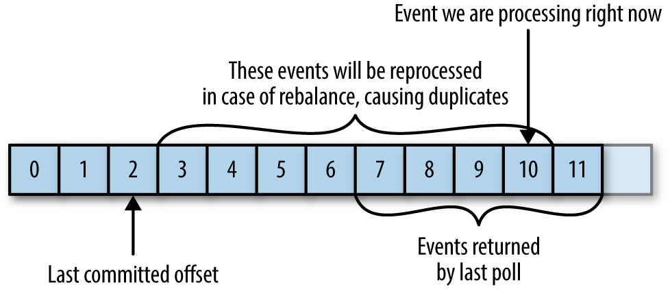
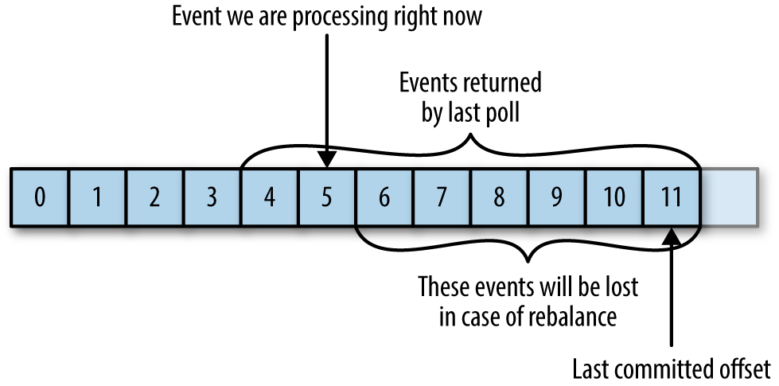
Risques lors d’une réaffectation
Kafka propose plusieurs façons de gérer les commits

Slide 109
Commit automatique
Si enable.auto.commit=true ,
le consommateur valide toutes les auto.commit.interval.ms (par défaut 5000), les plus grands offset reçus par poll()
=> Cette approche (simple) ne protège pas contre les duplications en cas de ré-affectation
Cela dépend de la grandeur de l’intervalle en fonction du temps de traitement des messages ramenés par poll()

Slide 110
Commit contrôlé
L'API Consumer permet de contrôler le moment du commit plutôt que de se baser sur un timer.
Si auto.commit.offset=false , l’application doit explicitement committer les offsets
  Soit de façon bloquante avec commitSync()
  Soit en asynchrone avec commitAsync()

Slide 111
Commit Synchrone
La méthode commitSync() valide les derniers offsets reçus par poll()
  La méthode est bloquante et retourne lorsque les offsets sont commités
  Elle lance une exception si un commit échoue
=> En cas de réaffectation, il y a toujours un risque pour que le messages soit traités plusieurs fois

Slide 112
Exemple Java
while (true) {
ConsumerRecords<String, String> records = consumer.poll(100);
for (ConsumerRecord<String, String> record : records) {
// Si réaffectation, possibilité de duplication
log.info("topic = %s, partition = %s,
offset =%d, customer = %s, country = %s\n",
record.topic(), record.partition(),
record.offset(), record.key(), record.value());
}
try {
consumer.commitSync();
} catch (CommitFailedException e) {
log.error("commit failed", e)
}
}

Slide 113
Exemple Python
def consume_loop(consumer, topics):
try:
consumer.subscribe(topics)
msg_count = 0
while running:
msg = consumer.poll(timeout=1.0)
if msg is None: continue
if msg.error():
if msg.error().code() == KafkaError._PARTITION_EOF:
# End of partition event
sys.stderr.write('%% %s [%d] reached end at offset %d\n' %
(msg.topic(), msg.partition(), msg.offset()))
elif msg.error():
raise KafkaException(msg.error())
else:
msg_process(msg)
msg_count += 1
if msg_count % MIN_COMMIT_COUNT == 0:
consumer.commit(asynchronous=False)
finally:
# Close down consumer to commit final offsets.
consumer.close()

Slide 114
Commit asynchrone
La méthode commitAsync() est non bloquante
  En cas d’erreur, 2 cas de figure en fonction de la configuration de retry :
    Soit retry et erreur de type Retriable, en fonction de la configuration, la méthode peut effectuer un renvoi.
    Attention, cela peut provoquer des ordres de commits dans le mauvais ordre
    Si pas de retry, alors c’est le prochain appel à commit qui validera les offsets
  Il est possible de fournir une méthode de callback en argument

Slide 115
Exemple Java
while (true) {
ConsumerRecords<String, String> records = consumer.poll(100);
for (ConsumerRecord<String, String> record : records) {
Log.info("topic = %s, partition = %s,
offset = %d, customer = %s, country = %s\n",
record.topic(), record.partition(), record.offset(),
record.key(), record.value());
}
consumer.commitAsync(new OffsetCommitCallback() {
public void onComplete(Map<TopicPartition,
OffsetAndMetadata> offsets, Exception exception) {
if (e != null)
log.error("Commit failed for offsets {}", offsets, e);
}
});
}
}

Slide 116
Exemple Python
def consume_loop(consumer, topics):
try:
consumer.subscribe(topics)
msg_count = 0
while running:
msg = consumer.poll(timeout=1.0)
if msg is None: continue
if msg.error():
if msg.error().code() == KafkaError._PARTITION_EOF:
# End of partition event
sys.stderr.write('%% %s [%d] reached end at offset %d\n' %
(msg.topic(), msg.partition(), msg.offset()))
elif msg.error():
raise KafkaException(msg.error())
else:
msg_process(msg)
msg_count += 1
if msg_count % MIN_COMMIT_COUNT == 0:
consumer.commit(asynchronous=True)
finally:
# Close down consumer to commit final offsets.
consumer.close()

Slide 117
Python
Commit avec callback
from confluent_kafka import Consumer
def commit_completed(err, partitions):
if err:
print(str(err))
else:
print("Committed partition offsets: " + str(partitions))
conf = {'bootstrap.servers': "host1:9092,host2:9092",
'group.id': "foo",
'default.topic.config': {'auto.offset.reset': 'smallest'},
'on_commit': commit_completed}
consumer = Consumer(conf)

Slide 118
Committer un offset spécifique
L’API permet également de fournir en argument une Map contenant les offsets que l’on veut valider pour chaque partition
  Cela permet de committer sans avoir traité l’intégralité des messages ramenés par poll()

Slide 119
Exemple
private Map<TopicPartition, OffsetAndMetadata> currentOffsets = new HashMap<>();
int count = 0;
....
while (true) {
ConsumerRecords<String, String> records = consumer.poll(100);
for (ConsumerRecord<String, String> record : records) {
log.info("topic = %s, partition = %s, offset = %d,
customer = %s, country = %s\n",
record.topic(), record.partition(), record.offset(),
record.key(), record.value());
currentOffsets.put(new TopicPartition(record.topic(),record.partition()), new OffsetAndMetadata(record.offset()+1, "no metadata"));
if (count % 1000 == 0)
consumer.commitAsync(currentOffsets, null);
count++;
}
}

Slide 120
Stocker les offsets hors de Kafka
Il n’y a pas d’obligation à stocker les offsets dans Kafka, un consommateur peut stocker lui même les offsets dans son propre data store.
Si les offsets et le résultat du traitement sont stockés dans la même BD, on peut alors profiter d’une transaction et d’une écriture atomique.
Ce type de scénario permet d’obtenir très facilement des garanties de livraison « Exactly Once ».

Slide 121
Réagir aux réaffectations
Lors de réaffectations de partitions, les consommateurs peuvent être prévenus afin de prendre les mesures adéquates (commit, stockage de l’offset, fermeture de ressources, …)
Lors du subscribe(), il faut fournir une classe de type ConsumerRebalanceListener qui implémente 2 méthodes :
  public void onPartitionsRevoked(
  Collection<TopicPartition> partitions)
  public void onPartitionsAssigned(
  Collection<TopicPartition> partitions)

Slide 122
Exemple
private class HandleRebalance implements ConsumerRebalanceListener {
public void onPartitionsAssigned(
Collection<TopicPartition> partitions) { }
public void onPartitionsRevoked(
Collection<TopicPartition> partitions) {
log.info("Lost partitions in rebalance.
Committing current offsets:" + currentOffsets);
consumer.commitSync(currentOffsets);
}
}

Slide 123
Consommation de messages avec des offsets spécifiques
L’API permet de se positionner à un offset spécifique :
  seekToBeginning(TopicPartition tp) : Revenir au début de la partition
  seekToEnd(TopicPartition tp) :
  Se placer à la fin
  seek(TopicPartition, long) :
  Se placer à un offset particulier
  Cela permet de stocker les offsets en dehors de Kafka et en cas d’erreur ou redémarrage repartir à partir des offsets sauvegardés

Slide 124
Sortie de boucle
Pour sortir de la boucle de poll, il faut qu’une autre thread appelle consumer.wakeup() qui a pour effet de lancer une WakeupException lors de l’appel à poll.
Le consommateur doit alors faire un appel explicite à close()
On peut utiliser Runtime.addShutdownHook(Thread hook)

Slide 125
Exemple
Runtime.getRuntime().addShutdownHook(new Thread() {
public void run() {
System.out.println("Starting exit...");
consumer.wakeup();
try {
mainThread.join();
} catch (InterruptedException e) {
e.printStackTrace();
}
}
});

Slide 126
Exemple (2)
try {
// Boucle infinie interruptible via ctrl-c
while (true) {
ConsumerRecords<String, String> records = movingAvg.consumer.poll(1000);
log.info(System.currentTimeMillis() + "-- waiting for data...");
for (ConsumerRecord<String, String> record : records) {
log.info("offset = %d, key = %s,value = %s\n",
record.offset(), record.key(),record.value());
}
for (TopicPartition tp: consumer.assignment())
log.info("Committing offset atposition:"+consumer.position(tp));
movingAvg.consumer.commitSync();
}
} catch (WakeupException e) {
} finally {
consumer.close();
log.info("Closed consumer and we are done");
}

Slide 127
Affectation statique des partitions
Si l’application ne comporte que des consommateurs dédiés statiquement à des partitions, alors la fonctionnalité de groupe n’est pas nécessaire.
Dans ce cas, l’application assigne explicitement les partitions à ses consommateurs.
L’API assign() est alors utilisée à la place de subscribe()

Slide 128
Exemple
List<PartitionInfo> partitionInfos = null;
partitionInfos = consumer.partitionsFor("topic");
if (partitionInfos != null) {
for (PartitionInfo partition : partitionInfos)
partitions.add(new TopicPartition(partition.topic(),partition.partition()));
consumer.assign(partitions);
while (true) {
ConsumerRecords<String, String> records = consumer.poll(1000);
for (ConsumerRecord<String, String> record: records) {
log.info("topic = %s, partition = %s, offset = %d,
customer = %s, country = %s\n",
record.topic(), record.partition(), record.offset(),
record.key(), record.value());
}
consumer.commitSync();
}
}
Atelier 3 : Consumer API

Slide 129
APIs
Producer API
Consumer API
Schema Registry
Connect API
Admin et Stream API

Slide 130
Introduction
Lors d’évolution des applications, le format des messages est susceptible de changer.
=> Afin de s’assurer que ses évolutions ne génèrent pas de problème chez les consommateurs, il est nécessaire d’utiliser un gestionnaire de schéma capable de détecter les problèmes de compatibilité.
C’est le rôle de Schema Confluent Registry qui supporte les formats de sérialisation JSON, Avro et ProtoBuf

Slide 131
Apache Avro
Apache Avro est un système de sérialisation de données.
  Il utilise une structure JSON pour définir le schéma, permettant la sérialisation entre les octets et les données structurées.
  Les outils associés à Avro sont capables de générer les classes Java¹ correspondantes au schéma.
1. Avro supporte C, C++, C#, Java, PHP, Python, et Ruby

Slide 132
Schéma Avro
{
"type": "record",
"name": "Courier",
"namespace": "org.formation.model",
"fields": [
{
"name": "id",
"type": "int" },
{
"name": "firstName",
"type": "string" },
{
"name": "lastName",
"type": "string" },
{
"name": "position",
"type": [
{
"type": "record",
"name": "Position",
"namespace": "org.formation.model",
"fields": [
{
"name": "latitude",
"type": "double" },
{
"name": "longitude",
"type": "double" } ] } ] }] }

Slide 133
Utilisation du schéma
Confluent Schema Registry offre une API Rest
  Permettant de configurer le mode de compatibilité
  Permettant de stocker des Schema
  De détecter les incompatibilités entre schémas
  => Si le schéma est incompatible, le producteur est empêché de produire vers le topic
  Le nouveau format de message devra être publié vers un autre topic
Les sérialiseurs inclut l’id du schéma dans les messages et font appel à l’API

Slide 134
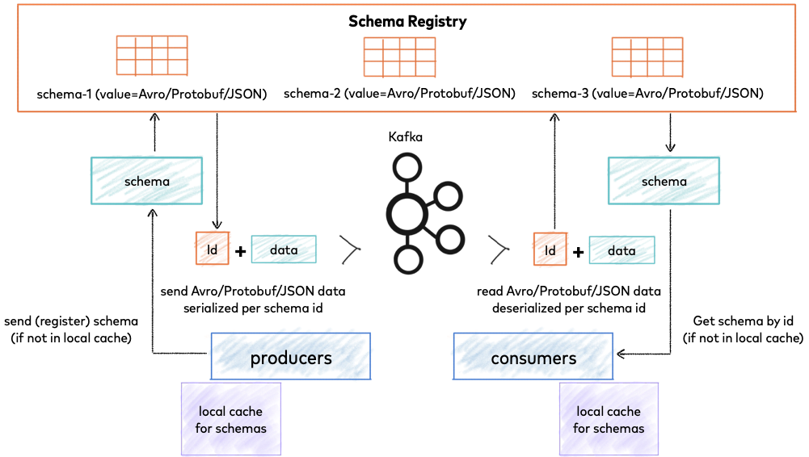
Schema Registry

Slide 135
Modes de compatibilité
Trois niveaux de compatibilité sont pris en charge par Schema Registry :
Compatibilité backward : Tous les messages de la version précédente du schéma sont également valides selon la nouvelle version
Compatibilité forward : Tous les messages de la nouvelle version sont également valides selon la version précédente du schéma
Compatibilité full : La version précédente du schéma et la nouvelle version sont toutes deux compatibles ascendante et descendante
Les vérifications de compatibilité s’effectuent soit juste avec la précédente version, soit avec toutes les versions précédentes.
https://docs.confluent.io/platform/current/schema-registry/fundamentals/schema-evolution.html

Slide 136
Choix du mode
La compatibilité backward, configuration par défaut, est à privilégier.
Elle permet à un consommateur de lire les anciens messages, ce qui est compatible avec la possibilité de Kafka de s’abonner à posteriori.
Cependant, cela oblige à upgrader les consommateurs en premier afin qu’il s’adapte à la nouvelle version du message.
Avec la compatibilité forward, ce sont les producteurs qui sont mis à jour en premier. Par contre, les possibilités de mises à jour sont très restrictives pour le producteur.

Slide 137
Dépendances Confluent
<dependencies>
<dependency>
<groupId>io.confluent</groupId>
<artifactId>kafka-schema-registry</artifactId>
<version>7.2.1</version>
</dependency>
<dependency>
<groupId>io.confluent</groupId>
<artifactId>kafka-avro-serializer</artifactId>
<version>7.2.1</version>
</dependency>
</dependencies>
<repositories>
<repository>
<id>confluent</id>
<url>https://packages.confluent.io/maven/</url>
</repository>
</repositories>

Slide 138
Maven plug-in Avro
<plugin>
<groupId>org.apache.avro</groupId>
<artifactId>avro-maven-plugin</artifactId>
<version>1.8.2</version>
<executions>
<execution>
<id>schemas</id>
<phase>generate-sources</phase>
<goals>
<goal>schema</goal>
<goal>protocol</goal>
<goal>idl-protocol</goal>
</goals>
<configuration>
<sourceDirectory>./src/main/resources/</sourceDirectory>
<outputDirectory>./src/main/java/</outputDirectory>
</configuration>
</execution>
</executions>
</plugin>
=> mvn compile génère les classes du modèle

Slide 139
Producteur (1)
Le producteur de message peut contenir du code permettant d’enregistrer le schéma en utilisant la librairie cliente de Schema Registry
// Lecture du schéma
Schema avroSchema = new Schema.Parser().parse(inputStream);
// Instanciation du client
CachedSchemaRegistryClient client = new CachedSchemaRegistryClient(REGISTRY_URL, 20);
// Enregistrement du sujet, le nom correspond au nom du topic + suffixe
client.register(topicName +"-value", new AvroSchema(avroSchema);

Slide 140
Producteur (2)
Les propriétés du KafkaProducer doivent contenir :
  schema.registry.url :
  L’adresse du serveur de registry
  Le sérialiseur de valeur :
  io.confluent.kafka.serializers.KafkaAvroSerializer

Slide 141
Consommateur
KafkaConsumer doit également préciser l’URL et le désérialiseur à
io.confluent.kafka.serializers.KafkaAvroDeserializer
Il peut récupérer les messages sous la forme de GenericRecord plutôt que des classes spécialisés.
ConsumerRecords<String, GenericRecord> records = consumer.poll(Duration.ofMillis(sleep));
for (ConsumerRecord<String, GenericRecord> record : records) {
System.out.println("Value is " + record.value());
Atelier 4 : Sérialisation Avro

Slide 142
APIs
Producer API
Consumer API
Schema Registry
Connect API
Admin et Stream API

Slide 143
Introduction
Kafka Connect permet d’intégrer Apache Kafka avec d’autres systèmes en utilisant des connecteurs.
  => Ingérer des bases de données volumineuses, des données de monitoring dans des topics avec des latences minimales
  => Exporter des topics vers des supports persistants

Slide 144
Fonctionnalités
Un cadre commun pour les connecteurs qui standardisent l’intégration
Mode distribué ou standalone
Une interface REST permettant de gérer facilement les connecteurs
Gestion automatique des offsets
Distribué et scalable : Possibilité de scaler les workers, basé sur la gestion de groupe

Slide 145
Mode standalone
Pour démarrer Kafka Connect en mode standalone
> bin/connect-standalone.sh config/connect-standalone.properties connector1.properties [connector2.properties …]
Le premier paramètre contient la configuration pour le worker. Il inclut entre autres :
  bootstrap.servers
  key.converter, value.converter
  offset.storage.file.filename : Fichier pour stocker les offsets
  plugin.path : Une liste de chemins qui contiennent les plugins KafkaConnect (connecteurs, convertisseurs, transformations).
Les autres paramètres définissent les configurations des différents connecteurs

Slide 146
Mode distribué
Le mode distribué gère le scaling dynamique et offre la tolérance aux pannes
Pour démarrer en mode distribué :
> bin/connect-distributed.sh
config/connect-distributed.properties
En mode distribué, Kafka Connect stocke les offsets, les configuration et les statuts des taches dans des topics.
  Pour contrôler, le nombre de partitions et le facteur de réplication utilisés, il est recommandé de créer manuellement ces topics

Slide 147
Configurations supplémentaires en mode distribué
group.id (connect-cluster par défaut) : nom unique pour former le groupe
config.storage.topic (connect-configs par défaut) : topic utilisé pour stocker la configuration.
Doit s'agir d'une rubrique à partition unique, hautement répliquée et compactée.
offset.storage.topic (connect-offsets par défaut) : topic utilisé pour stocker les offsets;
Doit avoir de nombreuses partitions, être répliquée et être configurée pour le compactage
status.storage.topic (connect-status par défaut) : topic utilisé pour stocker les états;
Peut avoir plusieurs partitions et doit être répliquée et configurée pour le compactage

Slide 148
Configuration des connecteurs
Configuration :
  En mode standalone, via un fichier .properties ou l’API Rest
  En mode distribué, via une API Rest .
Les valeurs sont très dépendantes du type de connecteur.
Comme valeur communes, on peut citer :
  name : Nom unique.
  connector.class : Classe Java du connecteur
  tasks.max : Maximum de tâches créés pour le connecteur. (degré de parallélisme)
  key.converter, value.converter
  topics, topics.regex, topic.prefix : Liste, expression régulière ou gabarit spécifiant les topics

Slide 149
Connecteurs
Confluent offre de nombreux connecteurs¹ :
  Active MQ Source Connector
  Amazon S3 Sink Connector
  Elasticsearch Sink Connector
  FileStream Connector (Development and Testing)
  IBM MQ Source Connector
  JDBC Connector (Source et Sink)
  JMS Source Connector
  ...
De nombreux éditeurs fournissent également leur connecteurs Kafka (Amazon, Azure, Google, Salesforce, TIBCO, MongoDB, ...)
1. https://www.confluent.io/fr-fr/product/connectors/

Slide 150
Exemple Connecteur JDBC
name=mysql-whitelist-timestamp-source
connector.class=io.confluent.connect.jdbc.JdbcSourceConnector
tasks.max=10
connection.url=jdbc:mysql://mysql.example.com:3306/my_database?user=alice&password=secret
table.whitelist=users,products,transactions
# Pour détecter les nouveaux enregistrements
mode=timestamp+incrementing
timestamp.column.name=modified
incrementing.column.name=id
topic.prefix=mysql-

Slide 151
Transformations
Une chaîne de transformation, s’appuyant sur des transformers prédéfinis, est spécifiée dans la configuration d’un connecteur.
  transforms : Liste d’aliases spécifiant la séquence des transformations
  transforms.$alias.type : La classe utilisée pour la transformation.
  transforms.$alias.$transformationSpecificConfig : Propriété spécifique d’un Transformer

Slide 152
Exemple de configuration
name=local-file-source
connector.class=FileStreamSource
tasks.max=1
file=test.txt
# Un sink défini un topic de destination
topic=connect-test
# 2 transformers nommés MakeMap et InsertSource
transforms=MakeMap, InsertSource
# La ligne du fichier devient le champ line
transforms.MakeMap.type=org.apache.kafka.connect.transforms.HoistField$Value
transforms.MakeMap.field=line
# Le champ data-source est ajouté avec une valeur statique
transforms.InsertSource.type=org.apache.kafka.connect.transforms.InsertField$Value
transforms.InsertSource.static.field=data_source
transforms.InsertSource.static.value=test-file-source

Slide 153
Quelques transformers
HoistField : Encapsule l’événement entier dans un champ unique de type Struct ou Map
InsertField : Ajout d’un champ avec des données statiques ou des méta-données de l’enregistrement
ReplaceField : Filtrer ou renommer des champs
MaskField : Remplace le champ avec une valeur nulle
ValueToKey : Échange clé/valeur
ExtractField : Construit le résultat à partir de l’extraction d’un champ spécifique
SetSchemaMetadata : Modifie le nom du schéma ou la version
TimestampRouter : Route le message en fonction du timestamp
RegexRouter : Modifie le nom du topic le destination via une regexp

Slide 154
API Rest
L’adresse d’écoute de l’API REST peut être configuré via la propriété listeners
listeners=http://localhost:8080,https://localhost:8443
Ces listeners sont également utilisés par la communication intra-cluster
  Pour utiliser d’autres Ips pour le cluster, positionner :
  rest.advertised.listener

Slide 155
API
GET /connectors : Liste des connecteurs actifs
POST /connectors : Création d’un nouveau connecteur
GET /connectors/{name} : Information sur un connecteur (config et statuts et tasks)
PUT /connectors/{name}/config : Mise à jour de la configuration
GET /connectors/{name}/tasks/{taskid}/status : Statut d’une tâche
PUT /connectors/{name}/pause : Mettre en pause le connecteur
PUT /connectors/{name}/resume : Réactiver un connecteur
POST /connectors/{name}/restart : Redémarrage après un plantage
DELETE /connectors/{name} : Supprimer un connecteur
Atelier 6 : Connect API

Slide 156
APIs
Producer API
Consumer API
Schema Registry
Connect API
Admin API

Slide 157
Introduction
Kafka propose 2 autres APIs :
  Admin API¹ : Client d’administration permettant de gérer et inspecter les topics, brokers, configurations et ACLs
  Streams API² : Librairie cliente pour des micro-services dont les entrées/sorties sont des topics Kafka
1. API existante dans les autres langages chez Confluent
2. Équivalent Python : Faust, Equivalent C# : Streamiz

Slide 158
Exemple Admin :
Lister les configurations
public class ListingConfigs {
public static void main(String[] args) throws ExecutionException, InterruptedException {
Properties config = new Properties();
config.put(AdminClientConfig.BOOTSTRAP_SERVERS_CONFIG, "localhost:9092");
AdminClient admin = AdminClient.create(config);
for (Node node : admin.describeCluster().nodes().get()) {
System.out.println("-- node: " + node.id() + " --");
ConfigResource cr = new ConfigResource(ConfigResource.Type.BROKER, "0");
DescribeConfigsResult dcr = admin.describeConfigs(Collections.singleton(cr));
dcr.all().get().forEach((k, c) -> {
c.entries()
.forEach(configEntry -> {
System.out.println(configEntry.name() + "= " + configEntry.value());
});
});
}
}
}

Slide 159
Exemple Admin
Créer un topic
public class CreateTopic {
public static void main(String[] args) throws ExecutionException, InterruptedException {
Properties config = new Properties();
config.put(AdminClientConfig.BOOTSTRAP_SERVERS_CONFIG, "localhost:9092");
AdminClient admin = AdminClient.create(config);
//Créer un nouveau topics
System.out.println("-- creating --");
NewTopic newTopic = new NewTopic("my-new-topic", 1, (short) 1);
admin.createTopics(Collections.singleton(newTopic));
//lister
System.out.println("-- listing --");
admin.listTopics().names().get().forEach(System.out::println);
}
}

Slide 160
Garanties Kafka
Mécanismes de réplication
At Most One, At Least One
Exactly Once
Débit, latence, durabilité
Stockage et rétention

Slide 161
Garanties Kafka
Garanties offertes par Kafka via les partitions et la réplication :
  Garantie de l’ordre à l’intérieur d’une partition.
  => Le consommateur d’une partition lit dans l’ordre d’écriture des messages
  => Par contre l’ordre de la production n’est pas garantie si max_in_flight_request > 1 et retries > 0
  Durabilité : Les messages produits et répliquées sont disponibles tant qu’au moins une réplique reste en vie.
  Garantie de livraison. Selon les configurations, Kafka garantit At Most Once, At Least Once, Exactly Once malgré un certain de défaillance des brokers ou consommateurs .

Slide 162
Rôles des brokers
Différents brokers participent à la gestion distribuée et répliquée d’un topic.
Pour chaque partition répliquée :
  1 broker leader : Détient la partition leader responsable de la validation des écritures
  N followers : Suivent les écritures effectuées par le leader. Un décalage est permis mais si il n’arrive plus à suivre la cadence d’écriture, ils sont éliminés
Au niveau du cluster :
  Un contrôleur est responsable des élections de leader

Slide 163
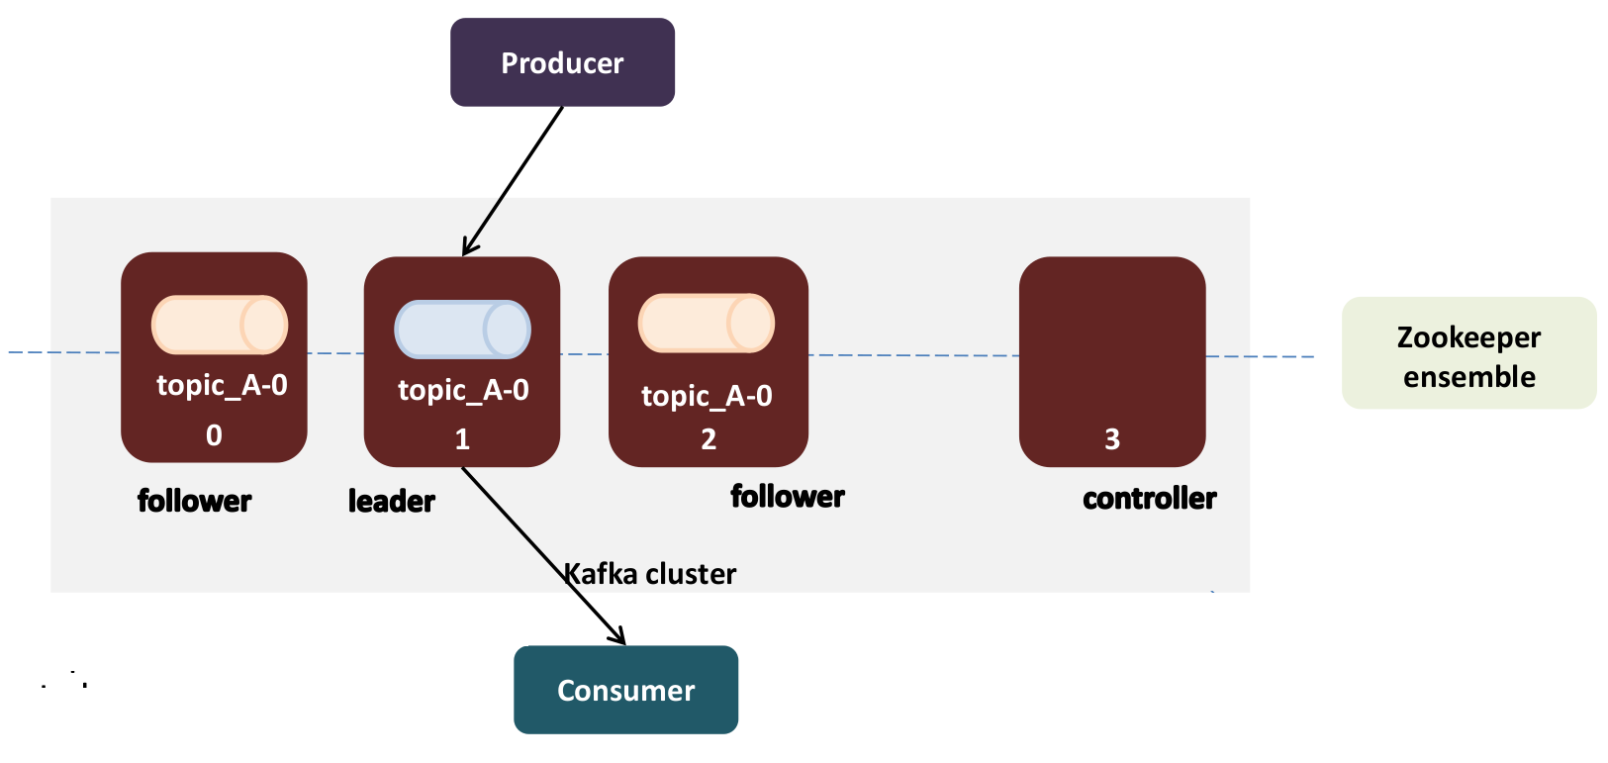
Rôle des brokers gérant un topic
Le leader reçoit les
requêtes clientes
Les followers essaient de
rester à jour avec le leader
Le contrôleur gère les
changements de leader

Slide 164
Synchronisation des répliques
Contrôlé par la propriété :
replica.lag.time.max.ms (défaut 30 000)
Si pendant ce délai, le follower
  N’envoie pas de requêtes fetch
  N’atteint pas l’offset de fin du leader
Alors, le follower est considéré comme désynchronisé
  Il est supprimé de la liste des ISR (In Sync Replica)
  Il peut ensuite rattraper son retard et être réintégré aux ISRs

Slide 165
Validation de la production
Le producteur peut considérer que le message produit est « committé » :
  Dés que le message est envoyé (acks=0 et prise maximale de risque)
  Lorsque le leader a écrit le message et rencoyé un acquittement (acks=1 et prise de risque de la défaillance du leader)
  Lorsque le message a été répliqué sur un minimum de réplique (acks=all, réduction du risque)

Slide 166
min.insync.replica
La propriété min.insync.replica, spécifiée au niveau cluster ou topic, indique le minimum de répliques de l’ISR qui doivent avoir écrit un message afin que celui-ci soit considéré comme committed/validé
Tout cela pour un producteur configuré avec acks=all
  A la réception d’un message, le leader vérifie si il y a assez d’ISR pour écrire le message, sinon il envoie une NotEnoughReplicasException
  Lorsque le message est répliqué par min.insync.replica répliques, le leader envoie un acquittement au client.

Slide 167
Conséquences
Un réplique synchronisée légèrement en retard peut ralentir l’acquittement du message ; ce qui peut ralentir le débit.
Une réplique désynchronisée n'a plus d'impact sur les performances mais augmente le risque d’un temps d'arrêt ou d’une perte de données.

Slide 168
Rejet de demande d’émission
Si le nombre de ISR < min.insync.replicas :
  Kafka empêche l’acquittement du message.
  En fonction de la configuration du producteur, celui-ci peut être bloqué.
Si le nombre de répliques disponible < min.insync.replicas
  Mauvaise configuration, Kafka bloque les émissions de message
En conséquences :
n répliques
=> tolère n-1 failures pour que la partition soit disponible
n répliques, min.insync.replicas =m
=> Tolère n-m failures pour accepter les envois

Slide 169
Garanties Kafka
Mécanismes de réplication
At Most Once, At Least Once
Exactly Once
Débit, latence, durabilité
Stockage et rétention

Slide 170
Côté producteur
Du côté producteur, 2 premiers facteurs influencent la fiabilité de l’émission
  La configuration des acks en fonction du min.insync.replica du topic
  3 valeurs possibles : 0,1,all
  Le paramètre retries qui permet de tolérer les défaillances temporaires (un broker qui redémarre par exemple)

Slide 171
acks=0
acks=0 : Le producteur considère le message écrit au moment ou il l’a envoyé sans attendre l’acquittement du broker
=> Perte de message potentielle (At Most Once)

Slide 172
acks=1
acks=1 : Le producteur considère le message écrit lorsque le leader a acquitté l’écriture
=> Si le leader s’arrête et que les répliques n’ont pas eu le temps d’écrire le message, perte de données

Slide 173
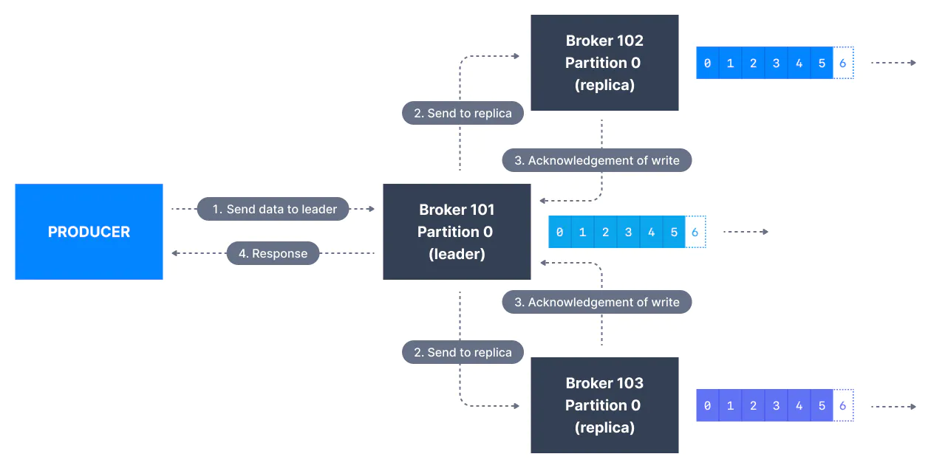
acks=all
acks=all : Le producteur considère le message comme écrit lorsque il a été répliqué par min.insync.replica des ISR.
=> Assure le maximum de durabilité (Nécessaire pour At Least Once et Exactly Once)

Slide 174
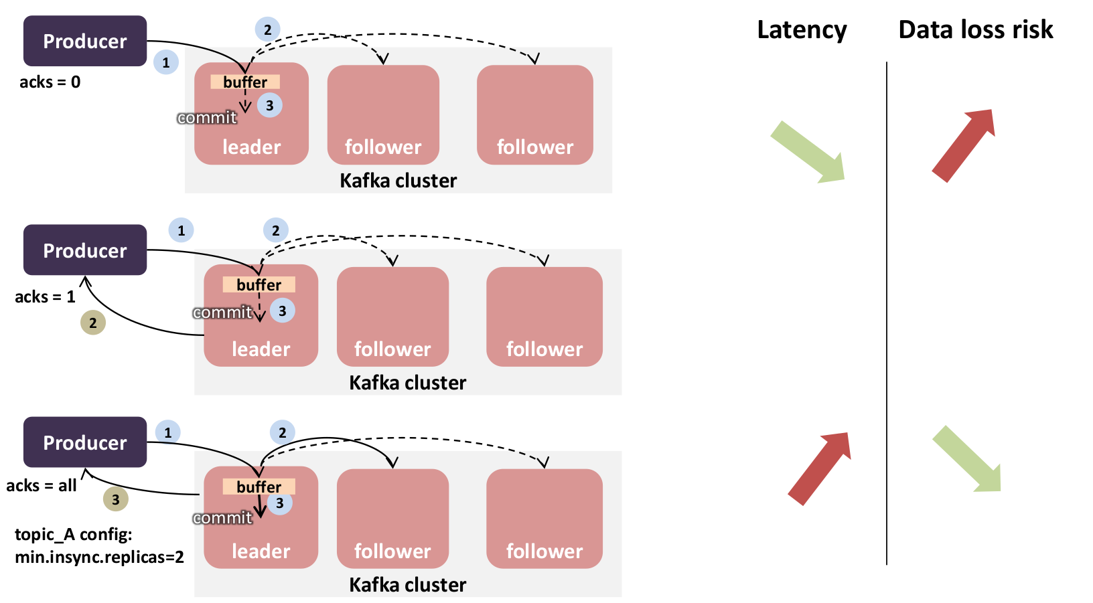
Acquittement et durabilité
https://blog.zenika.com/2020/11/04/maitriser-le-parametrage-des-producers-kafka/

Slide 175
Gestion des erreurs
2 types d’erreur pour le producteur:
  les erreurs que les producteurs gèrent automatiquement .
  Ce sont les erreurs ré-essayable (ex : LEADER_NOT_AVAILABLE, NOT_ENOUGH_REPLICA)
  Nombre d’essai configurable via retries.
  => Attention, peut générer des doublons
  les erreurs qui doivent être traitées par le code. (ex : INVALID_CONFIG, SERIALIZATION_EXCEPTION)

Slide 176
Côté consommateur
Du point de vue de la fiabilité, la seule chose que les consommateurs ont à faire est de s’assurer qu’ils gardent une trace des offsets qu’ils ont traités en cas de rebalanccing.
Pour cela, ils committent leur offset auprès du cluster Kafka qui stocke les informations dans le topic _consumer_offsets
=> La seule façon de perdre des messages est alors de committer des offsets de messages lus mais pas encore traités

Slide 177
Gestion des commits
Les commits peuvent être automatiquement géré par Kafka
Si enable.auto.commit=true ,
Lors de l’appel à poll() et si auto.commit.interval.ms s’est écoulée, il valide les plus grands offset reçus par le poll() précédent

Slide 178
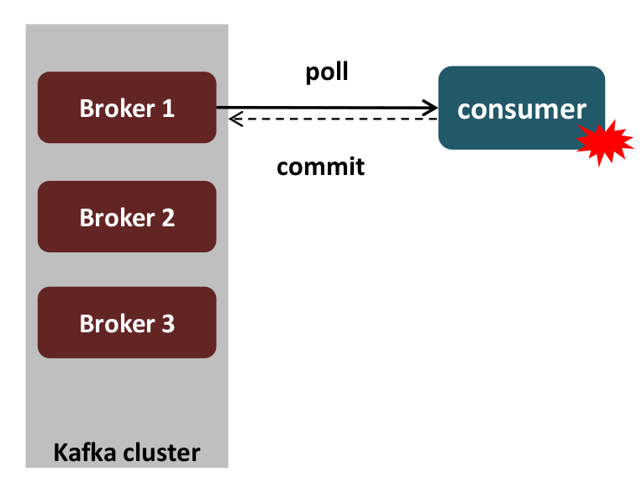
Consommation: At Most Once
- L’offset est commité
- Traitement d’un ratio de message puis plantage

Slide 179
Configuration At Most Once
enable.auto.commit = true.
+ traitement asynchrone dans la boucle de poll
OU
Commit manuel avant le traitement des messages
Exemple : Auto-commit et traitement asynchrone
while (true) {
ConsumerRecords<String, String> records = consumer.poll(100);
for (ConsumerRecord<String, String> record : records) {
// Traitement asynchrone
asyncProcess(record);
}
}

Slide 180
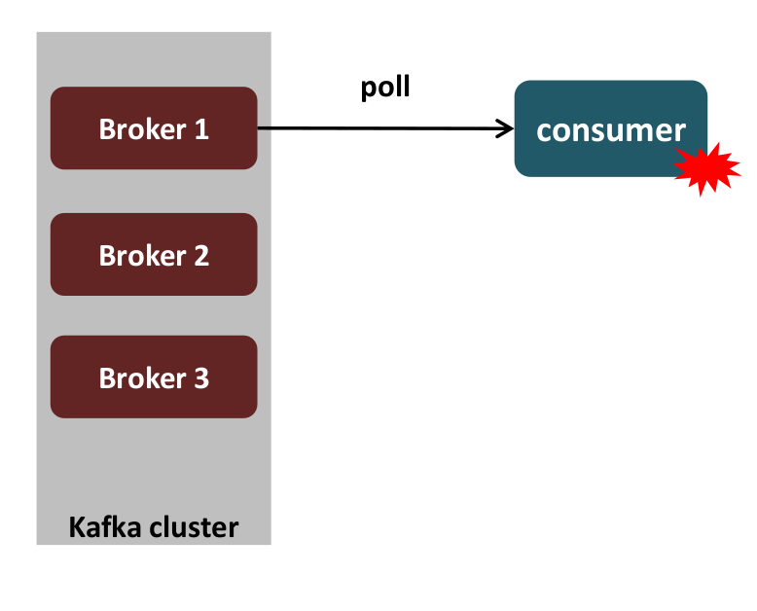
Réception : At Least Once
- Traitement d’un ratio de message puis plantage
- L’offset n’est pas commité

Slide 181
Configuration At Least Once
Configuration par défaut et traitement synchrone dans la boucle de poll
Ou
enable.auto.commit à false ET Commit explicite après traitement via consumer.commitSync();
Exemple : Commit manuel après traitement
while (true) {
ConsumerRecords<String, String> records = consumer.poll(100);
for (ConsumerRecord<String, String> record : records) {
syncProcess(record) ;
}
consumer.commitSync();
}

Slide 182
Garanties Kafka
Mécanismes de réplication
At Most Once, At Least Once
Exactly Once
Débit, latence, durabilité
Stockage et rétention

Slide 183
Introduction
La sémantique Exactly Once est basée sur At least Once et empêche les messages en double en cours de traitement par les applications clientes
Pris en charge par les APIs Kafka Producer, Consumer et Streams

Slide 184
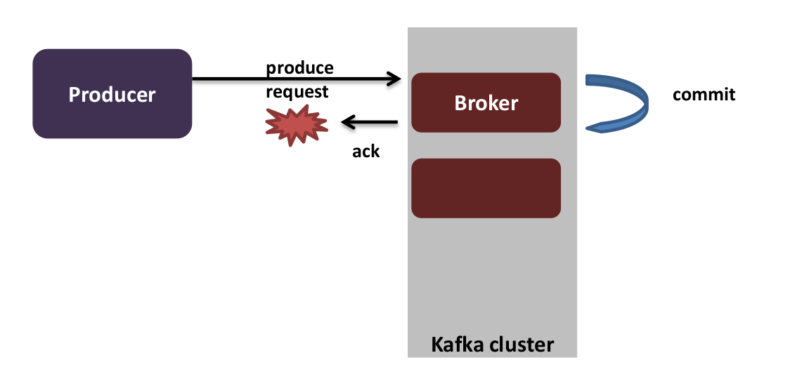
Producteur idempotent
Le producteur ajoute une nombre séquentiel et un ID de producteur
Le broker détecte le doublon
=> Il envoie un ack sans le commit

Slide 185
Configuration du producteur
enable.idempotence
L’idempotence nécessite les configurations suivantes :
  max.in.flight.requests.per.connection <= 5
  retries > 0
  acks = all
Si des valeurs incompatibles sont configurées, une ConfigException est lancée

Slide 186
Consommateur
Du côté du consommateur, traiter une et une seule fois les messages consistent à :
  gérer manuellement les offsets des partitions dans un support de persistance transactionnel et partagé par tous les consommateurs et gérer les rééquilibrages
  Si le traitement consiste à produire un message vers le même cluster Kafka, on peut utiliser les transactions¹.
1. C’est le cas de KafkaStream

Slide 187
Exemple
Gestion des offsets (1)
enable.auto.commit=false
while (true) {
ConsumerRecords<String, String> records = consumer.poll(100);
for (ConsumerRecord<String, String> record : records) {
System.out.printf("offset = %d, key = %s, value = %s\n", record.offset(), record.key(), record.value());
// Sauvegarder l’offset traité . offsetManager.saveOffsetInExternalStore(record.topic(),
record.partition(),record.offset());
}
}

Slide 188
Exemple
Gestion des offsets (2)
public class MyConsumerRebalancerListener implements org.apache.kafka.clients.consumer.ConsumerRebalanceListener {
private OffsetManager offsetManager = new OffsetManager("storage2");
private Consumer<String, String> consumer;
public void onPartitionsRevoked(Collection<TopicPartition> partitions) {
for (TopicPartition partition : partitions) {
offsetManager.saveOffsetInExternalStore(partition.topic(),
partition.partition(), consumer.position(partition));
}
}
public void onPartitionsAssigned(Collection<TopicPartition> partitions) {
for (TopicPartition partition : partitions) {
consumer.seek(partition,
offsetManager.readOffsetFromExternalStore(partition.topic(),
partition.partition()));
}
}
}

Slide 189
Transaction
Pour utiliser le mode transactionnel et l’API correspondante, il faut positionner la propriété transactional.id à une chaîne de caractères unique par producteur
  Le mode transactionnel inclut le mode idempotent
  Les topics impliqués doivent être configurés avec replication.factor >=3 et
  min.insync.replicas = 2
  Les consommateurs doivent avoir la propriété isolation.level à read committed
  L’API send() devient bloquante

Slide 190
Transaction
Permet la production atomique de messages sur plusieurs partitions
L’ensemble des messages sont disponibles à la consommation ou aucun
// initTransaction démarre une transaction avec l’id.
// Si une transaction existe avec le même id, les messages sont roll-backés
producer.initTransactions();
try {
producer.beginTransaction();
for (int i = 0; i < 100; ++i) {
ProducerRecord record = new ProducerRecord(“topic_1”,null, i);
producer.send(record);
}
producer.commitTransaction();
} catch(ProducerFencedException e) { producer.close(); } catch(KafkaException e) { producer.abortTransaction(); }

Slide 191
Configuration du consommateur
Afin de lire les messages transactionnels validés :
  isolation.level=read_committed
  (Défaut: read_uncommitted)
    read_committed: Messages (transactionnels ou non) validés
    read_uncommitted: Tous les messages (même les messages transactionnels non validés)

Slide 192
Exactly Once pour le transfert de messages entre topics
Lorsque un consommateur produit vers un autre topic, on peut utiliser les transactions afin d’écrire l’offset vers Kafka dans la même transaction que le topic de sortie
Si la transaction est abandonnée, la position du consommateur reviendra à son ancienne valeur et les données produites sur les topics de sortie ne seront pas visibles pour les autres consommateurs, en fonction de leur "niveau d'isolement".
Producteur
In
Consom.
Out
1. Voir https://www.baeldung.com/kafka-exactly-once

Slide 193
Consommateur/Producteur
while (true) {
ConsumerRecords<String, String> records = consumer.poll(ofSeconds(60));
// Transform message
Map<String, Integer> wordCountMap =...
producer.beginTransaction();
wordCountMap.forEach((key, value) ->
producer.send(new ProducerRecord<String, String>(OUTPUT_TOPIC, key, value.toString())));
Map<TopicPartition, OffsetAndMetadata> offsetsToCommit = new HashMap<>();
// Retreive offsets for each partition
for (TopicPartition partition : records.partitions()) {
List<ConsumerRecord<String, String>> partitionedRecords = records.records(partition);
long offset = partitionedRecords.get(partitionedRecords.size() - 1).offset();
offsetsToCommit.put(partition, new OffsetAndMetadata(offset + 1));
}
// Commit Offset for consumer associated with the commit of the transaction
producer.sendOffsetsToTransaction(offsetsToCommit, CONSUMER_GROUP_ID);
producer.commitTransaction();
}
Ateliers 6.1 et 6.2 : Transactions et Exactly once

Slide 194
Garanties Kafka
Mécanismes de réplication
At Most Once, At Least Once
Exactly Once
Débit, latence, durabilité
Stockage et rétention

Slide 195
Configuration pour favoriser le débit
Côté producteur :
Augmenter
  batch.size: ex : 100000 (défaut 16384)
  linger.ms: ex : 100 (default 0)
  buffer.memory: si il y a beaucoup de partitions (défaut 32 Mb)
Puis
  compression.type=lz4 (défaut none)
  acks=1 (défaut all)
Côté consommateur
Augmenter
  fetch.min.bytes: ex : 100000 (défaut 1)

Slide 196
Configuration pour favoriser la latence
Cluster
Si followers pas suffisamment rapide, augmenter leur nombre
  num.replica.fetchers : (défaut 1)
Côté producteur
  linger.ms: 0
  compression.type=none
  acks=1
Côté consommateur
  fetch.min.bytes: 1

Slide 197
Configuration pour la durabilité
Cluster
  replication.factor: 3
  min.insync.replicas: 2 (défaut 1)
  unclean.leader.election.enable : false (défaut false)
  broker.rack: rack du broker (défaut null)
Producteur
  acks:all (défaut all)
  enable.idempotence:true (défaut false)
  max.in.flight.requests.per.connection: <=5
Consommateur
  isolation.level: read_committed

Slide 198
Garanties Kafka
Mécanismes de réplication
At Most Once, At Least Once
Exactly Once
Débit, latence, durabilité
Stockage et rétention

Slide 199
Introduction
L'unité de stockage de Kafka est une réplique de partition.
  => Les partitions ne peuvent pas être divisées entre plusieurs brokers ni entre plusieurs disques du même broker
La propriété log.dirs définit les répertoires de stockage des partitions

Slide 200
Allocation des partitions
A la création des topics, Kafka décide comment allouer les partitions sur les brokers
Ses objectifs sont :
  Répartir uniformément les répliques entre les brokers
  S’assurer que chaque réplica d’une partition se trouve sur un broker différent
  Si les brokers ont des informations sur le rack, s’assurer que les répliques sont affectés à des racks différents si possible

Slide 201
Rétention des données
Pour accélérer la purge des messages obsolètes, Kafka utilise les segments
    Les segments sont des fragments de partition au maximum de 1Go et au maximum d’une semaine de données
    Lors de l’écriture d’un segment, lorsque la limite de taille est atteinte, le broker ferme le fichier. Il devient éligible pour la purge
    Il existe donc un seul segment actif qui d’ailleurs ne peut pas être purgé

Slide 202
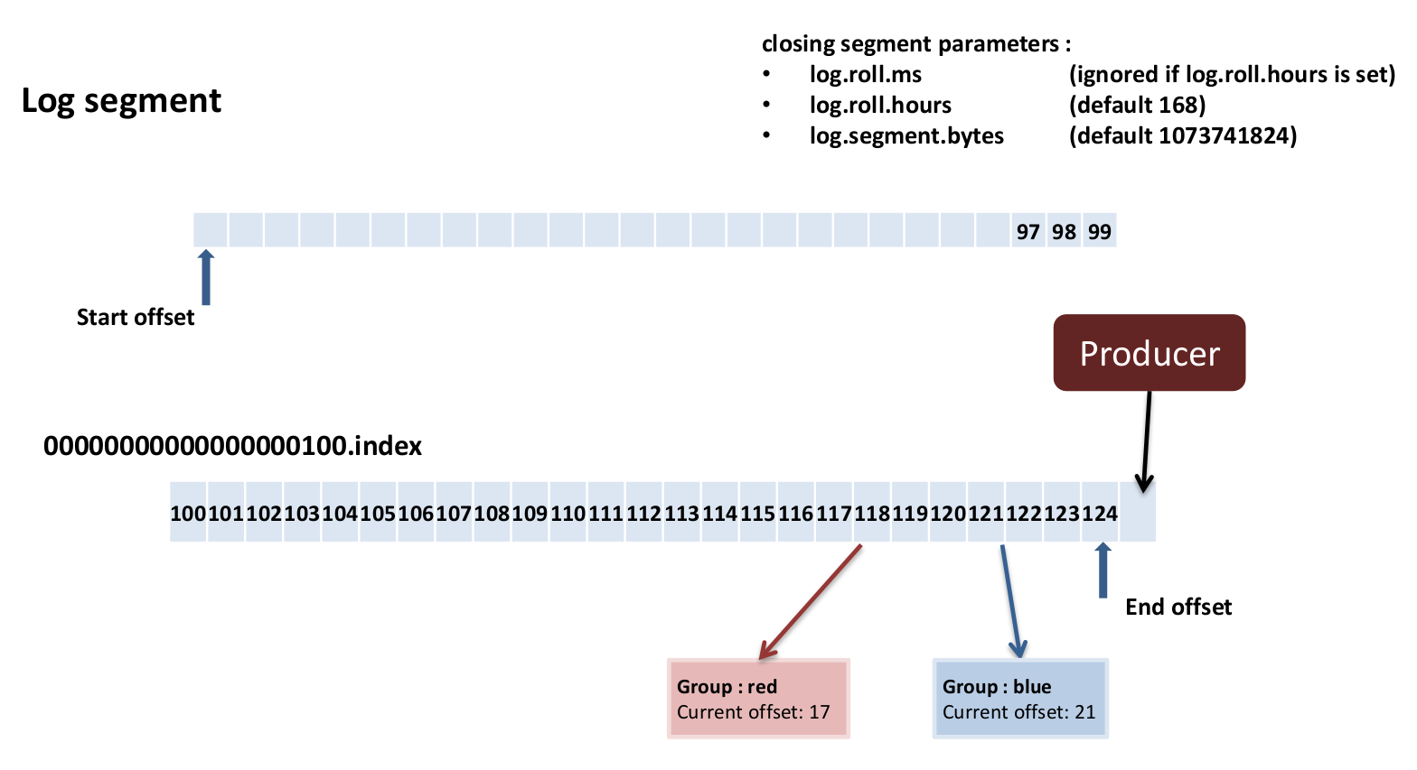
Segments

Slide 203
Indexation
Kafka permet de récupérer des messages à partir de n'importe quel offset disponible.
Pour accélérer cette opération, Kafka maintient un index pour chaque partition
  L'index associe les offsets aux segments et aux positions dans le fichier
  Les index sont également divisés en segments
  En cas de suppression, ils peuvent être régénérés automatiquement par Kafka

Slide 204
Nettoyage des logs
La propriété log.cleanup.policy détermine la stratégie de purge :
Les valeurs possibles sont :
    delete (défaut) : Suppression des vieux segments en fonction de l’âge ou de la taille de la partition
    compact : Suppression basée sur les clés des messages quelque soit l’âge et la taille des données
Possibilité de combiner les 2 stratégies (delete et compact)

Slide 205
Stratégie delete
La stratégie delete s’appuie sur :
  log.retention.bytes (défaut -1 : infinite)
  log.retention.ms (défaut null)
  log.retention.minutes (défaut null)
  log.retention.hours (défaut 168, 1 semaine)
=> Contrôle de l’usage disque

Slide 206
Compactage
Avec la stratégie de rétention compact, kafka ne conserve que la valeur la plus récente pour chaque clé du topic.
    Propriétés cleanup.policy=compact et log.cleaner.enabled=true
    Les messages doivent alors contenir une clé
    Le compactage est effectué par une thread séparé qui périodiquement purge les messages dirty

Slide 207
Stratégie compact
2 propriétés de configuration importantes pour cette stratégie :
  cleaner.min.compaction.lag.ms : Le temps minimum qu’un message reste non compacté
  cleaner.max.compaction.lag.ms : Le temps maximum qu’un message reste inéligible pour la compactage
Le nettoyeur (log cleaner) est implémenté par un pool de threads configurable :
  log.cleaner.threads : Le nombre de threads
  log.cleaner.backoff.ms : Le temps de pause lorsqu’il n’y pas de travail (défaut 15 secondes)
  ….
Lors du nettoyage, le segment actif est fermé (un nouveau segment est créé)
Sauvegarde la dernière valeur (dernière mise à jour) pour chaque clé
=> Consomme CPU et RAM

Slide 208
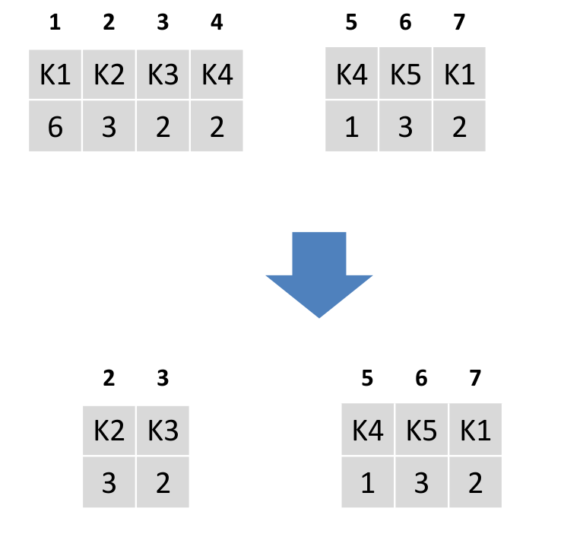
Exemple compact

Slide 209
Conséquences stratégie compact
Consommateurs «à jour» (offset courant dans le segment actif), récupèrent tous les messages
  Le segment actif n’est pas compacté
=> Le compactage n'empêche pas le consommateur de lire les données en double
L’ordre des messages est sauvegardé
Les offsets des messages sont sauvegardés
Les messages supprimés sont toujours disponibles pour les consommateurs actifs jusqu'à ce que delete.retention.ms soit expiré (24h par défaut)

Slide 210
Paramètres de compactage
segment.ms (7 jours)
segment.byte (1G)
min.compaction.lag.ms (défaut 0)
delete.retention.ms (défaut 1 jour)
min.cleanable.dirty.ratio (défaut 0.5) : réduire pour un nettoyage plus efficace
Atelier 6.3 : Stockage et rétention

Slide 211
KafkaStream
Concepts
Opérateurs stateless
Opérateurs stateful
ksqlDB

Slide 212
Application KafkaStream
Une application KafkaStream défini sa logique de traitement à travers une ou plusieurs topologies de processeurs, i.e. un graphe de processeurs de flux connectés
Un processeur représente une étape de traitement qui prend en entrée un évènement, le transforme puis produit un ou plusieurs événement
Certains processeurs :
  n’ont pas de connexions entrantes : Source
  d’autres n’ont pas de connexions sortantes : Sink
  Les autres ont des connexions entrantes et sortantes
La topologie peut être spécifiée programmatiquement ou par un DSL offrant les opérateurs classiques (filter, map, join, …)

Slide 213
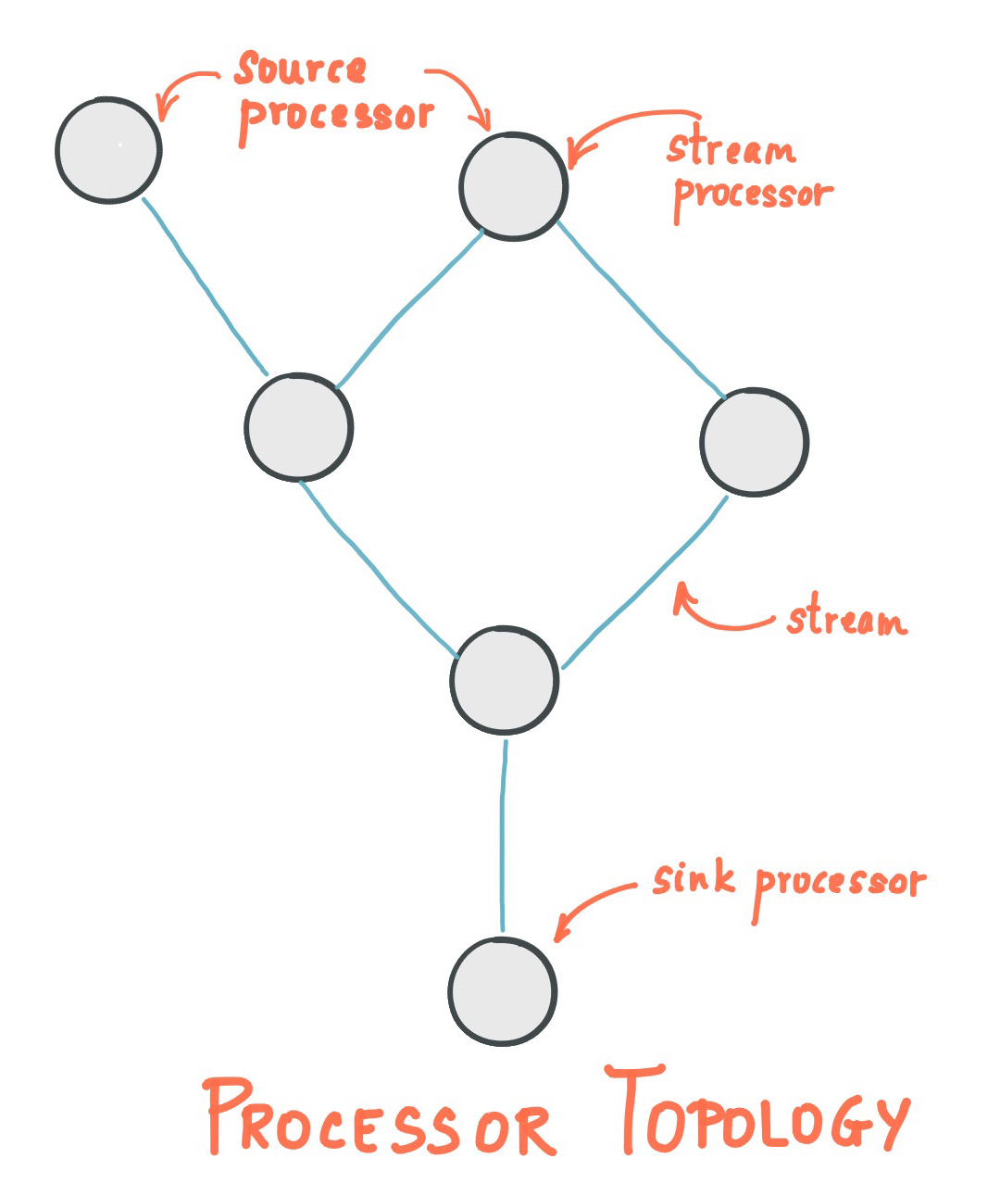
Topologie processeurs

Slide 214
Apports de KafkaStream
Abstractions KStream et KTable permettant la transformation de flux d’évènements, des jointures entre fluix, des agrégations et des requêtes
Peut garantir que chaque évènement soit traité une et une seule fois, même en cas de défaillance.
(Par défaut, configuration At Least Once)
Temps de latence des traitements en millisecondes, modèle énormément scalable
Un ensemble d’opérateurs stateless ou stateful permettant de filtrer, transformer les messages
Supporte des opérations de fenêtrage temporel avec l'arrivée des événements dans le désordre.

Slide 215
Définitions
Un KStream est une abstraction représentant un ensemble de données illimité, c’est à dire infini et sans cesse croissant car de nouveaux enregistrements continuent d'arriver
Les caractéristiques de ce flux :
    Les événements sont partitionnés
    A l’intérieur d’une partition, les évènement sont ordonnés
    Les événements sont immuables et ont un horodatage
Si il est persisté, il correspond à un topic Kafka partitionné avec une stratégie d’archivage delete

Slide 216
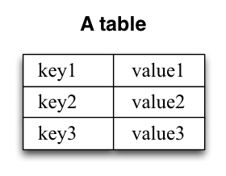
KStream et KTable
KafkaStream fournit également l’abstraction KTable qui représente un ensemble de faits qui évoluent.
L’arrivée d’une valeur avec une clé connue met à jour la valeur précédente.
Cela peut être vu comme une table d’une base de données ou il n’existe qu’une valeur pour une clé donné.
Cela correspond à un topic Kafka avec un archivage compact

Slide 217
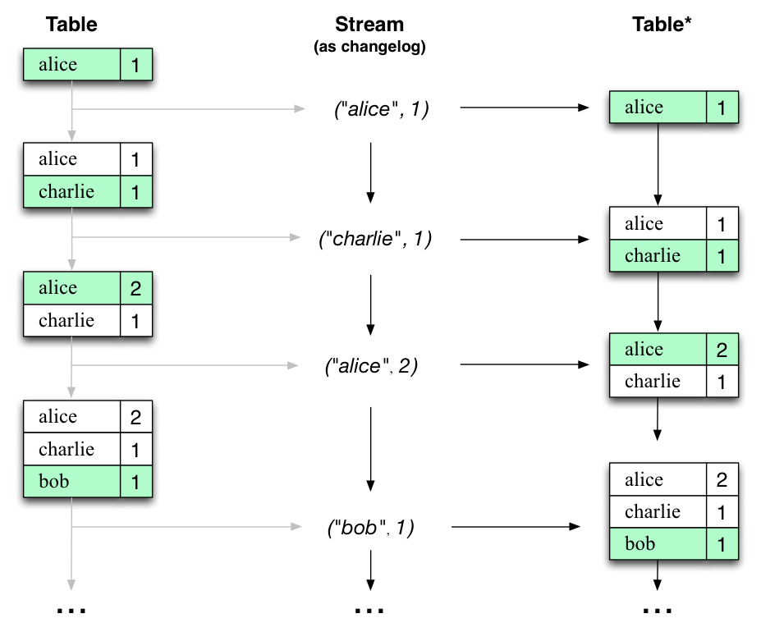
Dualité KStream / KTable

Slide 218
KGlobalTable
KGlobalTable représente une table distribuée globale.
Contrairement à une KTable, qui est partitionnée et contient donc un sous-ensemble des clés des évènements,
Une KGlobalTable contient une copie complète des données.
Elle est accessible par chaque instance de l’application KafkaStream

Slide 219
Opérateurs stateless / stateful
KafkaStream propose de nombreux opérateurs permettant de traiter les enregistrements entrants.
Certains sont stateless, d’autres stateful.
  Exemple stateless : filter, map, …
  Exemple stateful : Agrégation, Jointure
Les opérateurs stateful doivent maintenir un état stocké dans un StateStore
  On peut interroger ces états via des interactive queries
  Les state store sont généralement partitionnés

Slide 220
Tâches et partitions
En se basant sur les partitions Kafka et les clés des messages, KafkaStream implémenter le parallélisme via des Task
Les tâches permettent la scalabilité.
  KafkaStream crée un nombre fixe de tâches en fonction des partitions du flux d'entrée
  Chaque tâche est affectée à une liste de partitions.
  L'affectation ne change que lorsqu’une instance de l’application disparaît ou apparaît
  Les taches instancient leur propre topologie de processeurs et ont leur propre StateStore

Slide 221
Modèle de threads
KafkaStream permet de configurer le nombre de threads utilisées pour paralléliser le traitement au sein d'une instance d'application.
  Chaque thread peut exécuter une ou plusieurs tâches avec leurs topologies de processeur de manière indépendante.
=> Le scaling horizontal consiste donc à augmenter le nombre de threads.
=> Le scaling vertical consiste à démarrer plusieurs fois la même instance.
Dans les 2 cas, Kafka Streams se charge de distribuer les partitions entre les tâches qui s'exécutent dans les instances de l'application.

Slide 222
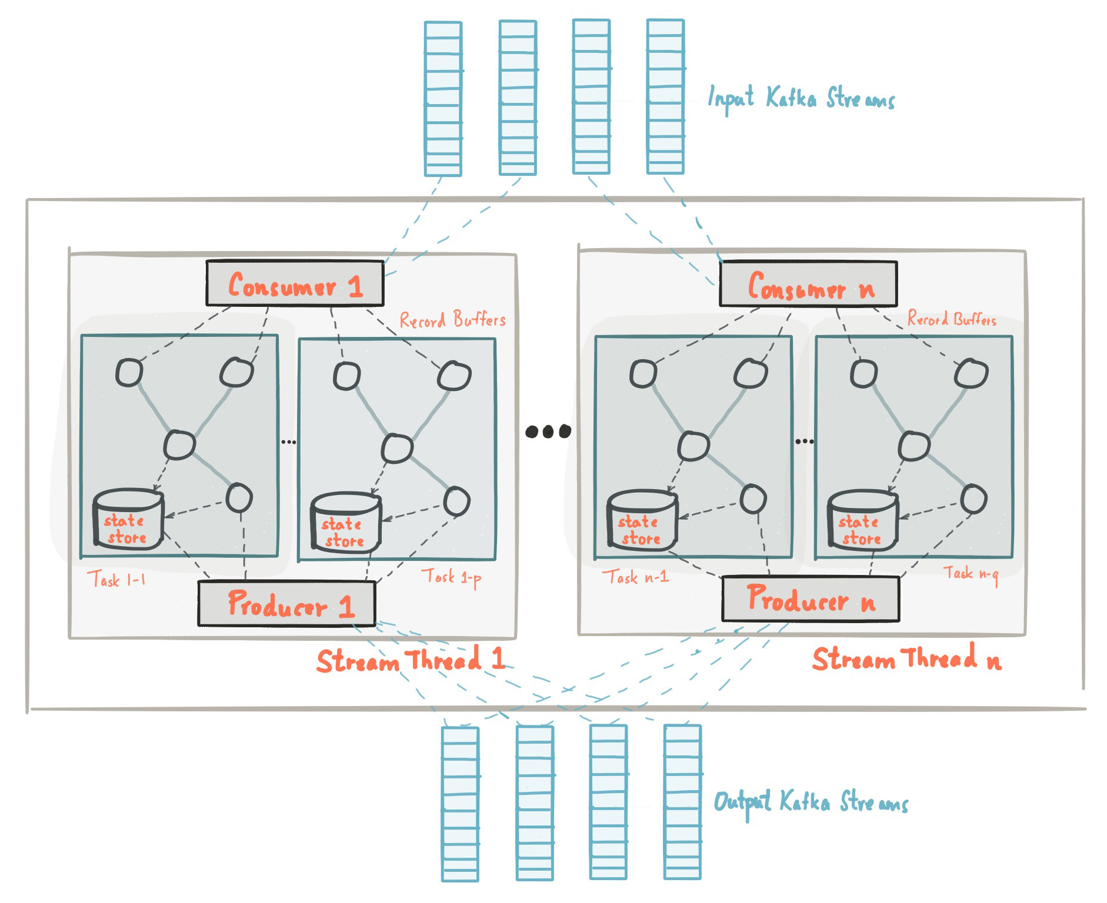
Architecture et scalabilité

Slide 223
Exemple
// Propriétés : ID, BOOTSTRAP, Serialiseur/Désérialiseur
Properties props = new Properties();
props.put(StreamsConfig.APPLICATION_ID_CONFIG, "streams-pipe");
props.put(StreamsConfig.BOOTSTRAP_SERVERS_CONFIG, "localhost:9092");
props.put(StreamsConfig.DEFAULT_KEY_SERDE_CLASS_CONFIG, Serdes.String().getClass());
props.put(StreamsConfig.DEFAULT_VALUE_SERDE_CLASS_CONFIG, Serdes.String().getClass());
// Création d’une topolgie de processeurs
final StreamsBuilder builder = new StreamsBuilder();
builder.<String, String>stream("streams-plaintext-input")
.flatMapValues(value -> Arrays.asList(value.split("\\W+")))
.to("streams-linesplit-output");
final Topology topology = builder.build();
// Instanciation du Stream à partir d’une topologie et des propriétés
final KafkaStreams streams = new KafkaStreams(topology, props);

Slide 224
Exemple (2)
final CountDownLatch latch = new CountDownLatch(1);
// attach shutdown handler to catch control-c
Runtime.getRuntime().addShutdownHook(new Thread("streams-shutdown-hook") {
@Override
public void run() {
streams.close();
latch.countDown();
}
});
// Démarrage du stream
try {
streams.start();
latch.await();
} catch (Throwable e) {
System.exit(1);
}
System.exit(0);

Slide 225
KafkaStream
Concepts
Opérateurs stateless
Opérateurs stateful
ksqlDB

Slide 226
Processeurs stateless
Les processeurs stateless ne nécessitent pas de StateStore.
Cependant le résultat de la transformation peut être matérialisé sous forme de KTable permettant des requêtes interactives
Les processeurs prennent donc un argument optionnel, le nom du store associé à la Table

Slide 227
Les processeurs stateless
filter, filterNot : Filtre à partir d’une fonction booléenne
map, mapValues : Transformation du message
flatMap, flatMapValues : Un message produit 0, 1 ou plusieurs messages transformés
branch : Split le flux d’entrée en plusieurs flux
merge : Fusionne 2 flux
foreach : Opération terminale ne retournant pas de messages mais permettant de faire un traitement sur chaque message
print : Opération terminale affichant le message sur la console
peek : Idem que ForEach mais opération non terminale renvoyant le même flux

Slide 228
Les processeurs stateless (2)
groupBy : Regroupe les enregistrements par une nouvelle clé. Pré-requis pour faire de l’agrégation
groupByKey : Regroupe en utilisant la clé
coGroup : Agrégation de plusieurs stream ayant les mêmes clés
selectKey : Permet de définir une nouvelle clé
mapAsync, mapValuesAsync, flatMapAsync, FlatMapValuesAsync, ForEachAsync : Opérations asynchrones sur le modèle requête réponse. Cas d’usage : Enrichir les données avec un système externe
tableToStream, streamToTable :
repartition : Repartitionne le flux avec le nombre de partititions voulus

Slide 229
Exemples
// Branch
Map<String, KStream<String, Long>> branches =
stream.split(Named.as("Branch-"))
.branch((key, value) -> key.startsWith("A"), /* first predicate */
Branched.as("A"))
.branch((key, value) -> key.startsWith("B"), /* second predicate */
Branched.as("B"))
.defaultBranch(Branched.as("C")) /* default branch */
);
// KStream branches.get("Branch-A") contains all records whose keys start with "A"
// KStream branches.get("Branch-B") contains all records whose keys start with "B"
// KStream branches.get("Branch-C") contains all other records
// Filtre Kstream, KTable
KStream<String, Long> onlyPositives = stream.filter((key, value) -> value > 0);
// Map, MaValues
KStream<String, Integer> transformed = stream.map(
(key, value) -> KeyValue.pair(value.toLowerCase(), value.length()));
KStream<byte[], String> uppercased = stream.mapValues(value -> value.toUpperCase());

Slide 230
Exemples
// FkatMap
KStream<String, Integer> transformed = stream.flatMap(
// Here, we generate two output records for each input record.
// We also change the key and value types.
// Example: (345L, "Hello") -> ("HELLO", 1000), ("hello", 9000)
(key, value) -> {
List<KeyValue<String, Integer>> result = new LinkedList<>();
result.add(KeyValue.pair(value.toUpperCase(), 1000));
result.add(KeyValue.pair(value.toLowerCase(), 9000));
return result;
}
);
// Merge
KStream<byte[], String> merged = stream1.merge(stream2);
// Re-partitionnement
KStream<byte[], String> repartitionedStream = stream.repartition(Repartitioned.numberOfPartitions(10));

Slide 231
Exemples
Side Effect
// ForEach : Kstream → void, KTable → void
stream.foreach((key, value) -> System.out.println(key + " => " + value));
// Print : Kstream → void
stream.print(Printed.toFile("streams.out").withLabel("streams"));
// Peek : Kstream → Kstream
KStream<byte[], String> unmodifiedStream = stream.peek(
(key, value) -> System.out.println("key=" + key + ", value=" + value));

Slide 232
Exemples, groupes
// SelectKey : KStream → KStream
KStream<String, String> rekeyed = stream.selectKey((key, value) -> value.split(" ")[0])
// GroubByKey : Kstream → KgroupedStream
KGroupedStream<byte[], String> groupedStream = stream.groupByKey();
// GroupBy : KStream → KgroupedStream ou KTable → KGroupedTable
KGroupedTable<String, Integer> groupedTable = table.groupBy(
(key, value) -> KeyValue.pair(value, value.length()),
Grouped.with(
Serdes.String(), /* key (note: type was modified) */
Serdes.Integer()) /* value (note: type was modified) */
);
// Cogroup : KGroupedStream → CogroupedKStream, CogroupedKStream → CogroupedKStream
KGroupedStream<byte[], String> groupedStream = stream.groupByKey();
KGroupedStream<byte[], String> groupedStream2 = stream2.groupByKey();
CogroupedKStream<byte[], String> cogroupedStream = groupedStream.cogroup(aggregator1).cogroup(groupedStream2, aggregator2);
Atelier 3 : Opérateurs stateless

Slide 233
KafkaStream
Concepts
Opérateurs stateless
Opérateurs stateful
ksqlDB

Slide 234
Processeurs stateful
Les opérateurs stateful disponibles sont :
  Les agrégations
    En continue
    Utilisant des fenêtres temporelles
  Les jointures
    Entre 2 Stream
    Entre un Stream et une table
    Entre 2 tables

Slide 235
State Store associés
Les opérateurs stateful nécessitent un StateStore associé ou pas à une fenêtre temporelle
Les StateStore sont spécifié via le paramètre materialized.
3 types de StateStore sont possibles :
  les agrégations non fenêtrées et les KTables non fenêtrées utilisent des TimestampedKeyValueStores ou des VersionedKeyValueStores¹
  Les agrégations fenêtrées temporelles et les jointures KStream-KStream utilisent des TimestampedWindowStores
  Les agrégations fenêtrées de session utilisent des SessionStores
Les stateStore sont fault-tolerant
1. Les tables versionnées apportent des restrictions

Slide 236
Agrégations
Pour appliquer une agrégation, il est généralement nécessaire de grouper les enregistrement avec les opérateurs stateless GroupBy*
Ces opérateurs génèrent :
  Un KGroupedStream si appliqués sur un KStream
  Un KGroupedTable si appliqués sur une KTable
Ces opérateurs ont pour effet de repartitionner le flux en fonction de la nouvelle clé.

Slide 237
Opérations d’agrégation
count : A partir d’un Grouped*, compte les enregistrements
agregate : A partir d’un Grouped*, agrège les enregistrements. Prend en arguments :
  La valeur initiale de l’agrégation
  La fonction d’agrégation (lambda)
  Le store via Materialized et le Serde permettant de sérialiser la valeur agrégée
reduce : A partir d’un GroupedStream, L'enregistrement courant est combiné avec la dernière valeur réduite et une nouvelle valeur réduite est renvoyée. Le type de valeur de résultat ne peut pas être modifié.
Lorsque l’on applique à un KGroupedTable, il faut en plus fournir un substractor qui s’applique lorsque un enregistrement change de groupe

Slide 238
Exemple count
KStream<String, String> textLines = ...;
KStream<String, Long> wordCounts = textLines
.flatMapValues(value ->
Arrays.asList(value.toLowerCase().split("\\W+")))
// Groupe le flux, la clé est word.
.groupBy((key, word) -> word)
// Count l’occurrence de chaque mot
// `KGroupedStream<String, String>` devient `KTable<String, Long>` .
.count()
// Convertit the `KTable<String, Long>` into a `KStream<String, Long>`.
.toStream();

Slide 239
Agrégation en continu
KGroupedStream<byte[], String> groupedStream = ...;
// Aggregating a KGroupedStream
KTable<byte[], Long> aggregatedStream = groupedStream.aggregate(
() -> 0L, /* Initialisation */
(aggKey, newValue, aggValue) ->
aggValue + newValue.length(), /* Ajout */
Materialized.<String, Long, KeyValueStore<Bytes, byte[]>>
as("aggregated-stream-store") /* Nom du stateStore */
.withValueSerde(Serdes.Long()); /* serde pour la valeur agrégée*/

Slide 240
Fenêtrage
Le regroupement par clé garantit que les données sont correctement partitionnées.
Une fois groupées par clé, le fenêtrage permet de sous-regrouper davantage les enregistrements d'une même clé.
Les informations fenêtres valeurs sont stockées dans un WindowedStateStore
  Dans les opérations de jointure, il est utilisé pour stocker tous les enregistrements reçus jusqu'à présent dans la limite de la fenêtre définie.
  Dans les opérations d'agrégation, il est utilisé pour stocker les derniers résultats d'agrégation par fenêtre.

Slide 241
Types de fenêtres
Le DSL supporte différents types de fenêtres :
  Hopping time : Fenêtres de taille fixe qui se chevauchent définie par une taille et un pas d’avancement
  Tumbling time : Fenêtres de taille fixe, sans chevauchement et sans espace définies juste par leur taille
  Sliding time : Fenêtres de taille fixe se chevauchant et qui qui fonctionnent sur les différences entre les horodatages d'enregistrement.
  2 enregistrements sont dans la même fenêtre si le différence de timestamp est inférieure à la taille de la fenêtre
  Session : Fenêtres de taille dynamique, sans chevauchement et pilotées par les données.
  Timeout d’inactivité

Slide 242
Agrégation avec fenêtrage
KGroupedStream<byte[], String> groupedStream = ...;
// Aggregation avec des fenêtres basculant tous les 5 minutes
KTable<Windowed<String>, Long> timeWindowedAggregatedStream = groupedStream.windowedBy(Duration.ofMinutes(5))
.aggregate(
() -> 0L,
(aggKey, newValue, aggValue) -> aggValue + newValue,
Materialized.<String, Long, WindowStore<Bytes, byte[]>>
as("time-windowed-aggregated-stream-store")
.withValueSerde(Serdes.Long()));

Slide 243
Reduce
KGroupedTable<String, Long> groupedTable = ...;
// KGroupedStream
KTable<String, Long> aggregatedStream = groupedStream.reduce(
(aggValue, newValue) -> aggValue + newValue /* adder */);
// KgroupedTable, utilisation d’un substractor pour mettre à jour un
// changement de groupe
KTable<String, Long> aggregatedTable = groupedTable.reduce(
(aggValue, newValue) -> aggValue + newValue, /* adder */
(aggValue, oldValue) -> aggValue - oldValue /* subtractor */);

Slide 244
KafkaStream
Concepts
Opérateurs stateless
Opérateurs stateful
ksqlDB

Slide 245
ksqlDB
ksqlDB fournit donc une couche d’abstraction SQL permettant de manipuler les Kstream, KTable de KafkaStream
ksqlDB convertit les requêtes SQL en tâches Kafka Streams en coulisses.
  Chaque requête ksqlDB (par exemple, une CREATE STREAM ou CREATE TABLE) est compilée en un flux Kafka Streams qui est ensuite exécuté dans le cadre de l'infrastructure ksqlDB.

Slide 246
ksqlDB
ksqlDB est donc un serveur
L’interaction avec le serveur peut se faire via :
  Son API REST
  Ksqldb-cli : Une commande en ligne qui appelle l’API

Slide 247
Démarrage
Une fois le serveur ksqlDB démarré, on peut se connecter à l'interface de ligne de commande et exécuter des requêtes SQL.
Lister les flux disponibles :
SHOW STREAMS;
Créer un flux à partir d’un topic :
CREATE STREAM pageviews (viewtime BIGINT, userid VARCHAR, pageid VARCHAR)
WITH (KAFKA_TOPIC='pageviews', VALUE_FORMAT='JSON');
Renseigner un flux :
INSERT INTO pageviews (viewtime, userid, pageid) VALUES (1000, 1, 1);
Lister les données d’un flux :
SELECT * FROM pageviews EMIT CHANGES;

Slide 248
Equivalence
L’équivalent de l’opérateur Filter() de KafkaStream est la clause WHERE
CREATE STREAM important_events AS SELECT * FROM source_stream WHERE event_type = 'important';
L’opérateur Map s’effectue généralement avec des fonctions prédéfinies appliquées sur les colonnes
CREATE STREAM uppercase_events AS
SELECT UCASE(event_type)
AS event_type_upper
FROM source_stream;
L’opérateur flatMap peut s’implémenter via des fonctions EXPLODE
CREATE STREAM exploded_events AS
SELECT EXPLODE(SPLIT(event_ids, ',')) AS event_id
FROM source_stream;

Slide 249
Equivalence (2)
Les agrégations se font avec GROUP BY et les méthodes d’agrégations classiques
SELECT user_id, COUNT(*) AS event_count FROM event_stream GROUP BY user_id;
Les jointures :
CREATE STREAM enriched_stream AS
SELECT s.event_id, u.user_name
FROM events_stream s
LEFT JOIN users_table u ON s.user_id = u.user_id;
Les fenêtres temporelles :
SELECT COUNT(*), WINDOWSTART AS start_time, WINDOWEND AS end_time
FROM events_stream
WINDOW TUMBLING (SIZE 10 MINUTES)
GROUP BY event_type;
Atelier 8 : kSQLdb

Slide 250
Sécurité
Configuration des listeners
SSL/TLS
Authentification via SASL
ACLs
Quotas

Slide 251
Introduction
Différentes alternatives supportées pour la sécurité :
  Authentification des connections clients vers les brokers via SSL ou SASL
  Authentification des connections entre contrôleurs Kraft OU des brokers vers Zookeeper
  Cryptage des données transférées avec les clients/brokers via TLS/SSL
  Autorisation des opérations read/write/create/delete/... par client
  Possibilité d’intégration avec d’autres mécanismes d’authentification et d’autorisation
Naturellement, dégradation des performances avec SSL

Slide 252
Listeners
Chaque serveur doit définir l'ensemble des listeners utilisés pour recevoir les requêtes des clients ainsi que des autres serveurs.
Chaque listener peut être configuré pour authentifier les clients et pour garantir que le trafic entre le serveur et le client est crypté.

Slide 253
Combinaisons des protocoles
Chaque protocole combine une couche de transport (PLAINTEXT ou SSL) avec une couche d'authentification optionnelle (SSL ou SASL) :
  PLAIN_TEXT : En clair sans authentification. Ne convient qu'à une utilisation au sein de réseaux privés pour le traitement de données non sensibles
  SSL : Couche de transport SSL avec authentification client SSL en option. Convient pour une utilisation dans réseaux non sécurisés car l'authentification client et serveur ainsi que le chiffrement sont prise en charge.
  SASL_PLAINTEXT : Couche de transport PLAINTEXT avec authentification client SASL. Ne prend pas en charge le cryptage et convient donc uniquement pour une utilisation dans des réseaux privés.
  SASL_SSL : Couche de transport SSL avec authentification SASL. Convient pour une utilisation dans des réseaux non sécurisés.

Slide 254
Configuration des listeners
Les listeners sont déclarés via la propriété listeners :
{LISTENER_NAME}://:{port}
Ou LISTENER_NAME est un nom descriptif
Exemple :
listeners=CLIENT://:9092,BROKER://:9095
Le protocole utilisé pour chaque listener est spécifié dans la propriété listener.security.protocol.map
Exemple : listener.security.protocol.map=CLIENT:SSL,BROKER:PLAINTEXT
Les protocoles supportés sont : PLAINTEXT, SSL, SASL_PLAINTEXT, SASL_SSL
Il faut déclarer les listener utilisés pour la communication inter broker via inter.broker.listener.name et controller.listener.names
Atelier 9.1 : Séparation des listeners

Slide 255
Sécurité
Configuration des listeners
SSL/TLS
Authentification via SASL
ACLs
Quotas

Slide 256
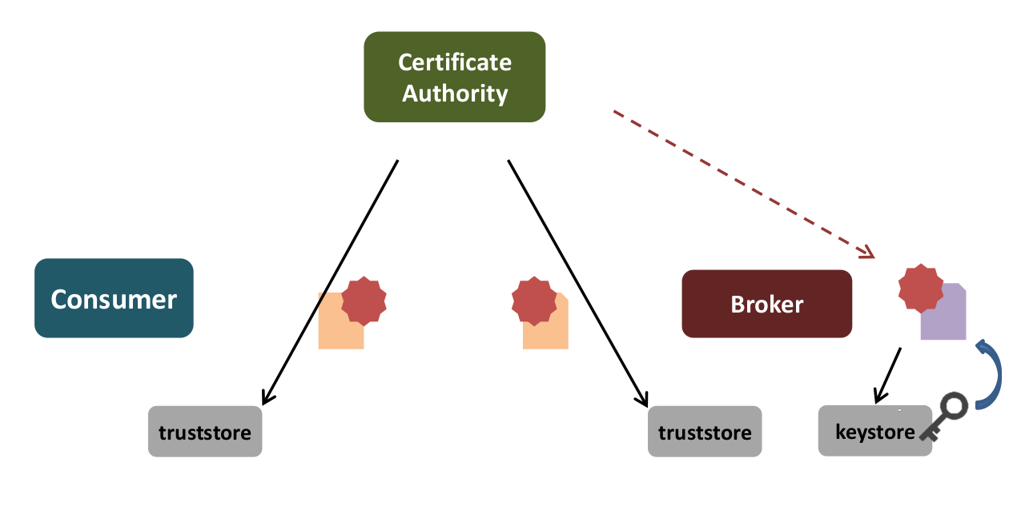
Certificats
SSL pour le cryptage et l’authentification

Slide 257
Configuration TLS et Vérification d’hôte
Les certificats des brokers doivent contenir le nom d'hôte du broker en tant que nom alternatif du sujet (SAN) extension ou comme nom commun (CN) pour permettre aux clients de vérifier l'hôte du serveur.
Les certificats génériques utilisant les wildcards peuvent être utilisés pour simplifier l'administration en utilisant le même keystore pour tous les brokers d'un domaine

Slide 258
Configuration du broker
server.properties :
listeners=PLAINTEXT://host.name:port,SSL://host.name:port
ssl.keystore.location=/home/ubuntu/ssl/server.keystore.jks
ssl.keystore.password=servpass
ssl.key.password=servpass
ssl.truststore.location=/home/ubuntu/ssl/server.truststore.jks
ssl.truststore.password=servpass

Slide 259
Configuration des clients
security.protocol=SSL
ssl.truststore.location=/var/private/ssl/client.truststore.jks
ssl.truststore.password=clipass

Slide 260
Authentification des clients via SSL
Si l'authentification du client est requise, un keystore doit également être créé et la configuration de client.properties doit contenir :
ssl.keystore.location=/var/private/client.keystore.jks
ssl.keystore.password=test1234
ssl.key.password=test1234
Atelier 9.2 : Mise en place SSL

Slide 261
Sécurité
Configuration des listeners
SSL/TLS
Authentification via SASL
ACLs
Quotas

Slide 262
SASL
Simple Authentication and Security Layer pour l’authentification
Kafka utilise JAAS pour la configuration SASL.
Mécanismes:
  GSSAPI: Kerberos
  SCRAM-SHA-256, SCRAM-SHA-512: hashed passwords
  PLAIN: username/password en clair
  OAUTHBEARER (Depuis Kafka 3.x)

Slide 263
Configuration JAAS
La configuration JAAS s’effectue :
  Soit via un fichier jaas
    La propriété JVM java.security.auth.login.config référence l’emplacement du fichier:
    Le fichier contient une section KafkaServer pour l’authentification auprès d’un broker
  Soit par la propriété :
  listener.name.<listener-name>.<mechanism>.sasl.jaas.config

Slide 264
Fichier JAAS
L’exemple suivant définit 2 utilisateurs admin et alice qui pourront accéder au broker et l’identité avec laquelle le broker initiera les requêtes inter-broker
KafkaServer {
org.apache.kafka.common.security.plain.PlainLoginModule required
username="admin"
password="admin-secret"
user_admin="admin-secret"
user_alice="alice-secret";
};

Slide 265
Propriété sasl.jaas.config
La configuration JAAS peut également s’effectuer dans les propriétés Kafka
L’exemple suivant configure le listener SASL_SSL utilisant le mécanisme scram-sha-256
listener.name.sasl_ssl.scram-sha-256.sasl.jaas.config=org.apache.kafka.common.security.scram.ScramLoginModule required \
username="admin" \
password="admin-secret";

Slide 266
Mécanismes
SASL/Kerberos : Nécessite un serveur (Active Directory par exemple), d’y créer les Principals représentant les brokers. Tous les hosts kafka doivent être atteignables via leur FQDNs
SASL/PLAIN est un mécanisme simple d'authentification par login/mot de passe. Il doit être utilisé avec TLS. Kafka fournit une implémentation par défaut qui peut être étendue pour la production
SASL/SCRAM (256/512) (Salted Challenge Response Authentication Mechanism) : Mot de passe haché stocké dans Zookeeper
SASL/OAUTHBEARER : Basé sur oAuth2 mais pas adapté à la production

Slide 267
SASL PLAIN
1. Configurer le fichier JAAS
2. Passer l'emplacement du fichier de configuration JAAS en tant que paramètre JVM à chaque broker
-Djava.security.auth.login.config=/etc/kafka/kafka_server_jaas.conf
3. Configurer SASL dans server.properties
listeners=SASL_SSL://host.name:port
security.inter.broker.protocol=SASL_SSL
sasl.mechanism.inter.broker.protocol=PLAIN
sasl.enabled.mechanisms=PLAIN

Slide 268
Configuration du client
Créer le fichier Jaas
KafkaClient {
org.apache.kafka.common.security.plain.PlainLoginModule required
username="alice"
password="alice-secret"
} ;
Ajouter un paramètre JVM
-Djava.security.auth.login.config=/home/ubuntu/ssl/client_jaas.conf
client.properties
security.protocol=SASL_SSL
sasl.mechanisms=PLAIN

Slide 269
SASL / PLAIN en production
Doit être utilisé avec SSL
Possibilité d’éviter de stocker des mots de passe clairs en configurant des callback handler qui obtiennent le nom d'utilisateur et le mot de passe d'une source externe via :
sasl.server.callback.handler.class
et
sasl.client.callback.handler.class.
Possibilité d’intégrer des callback handler utilisant des serveurs d'authentification externes pour la vérification du mot de passe via
sasl.server.callback.handler.class
Atelier 9.3 : Authentification SASL/PLAIN

Slide 270
Sécurité
Configuration des listeners
SSL/TLS
Authentification via SASL
ACLs
Quotas

Slide 271
Introduction
Les brokers Kafka gèrent le contrôle d'accès à l'aide d'une API définie par l’interface org.apache.kafka.server.authorizer.Authorizer
L’implémentation est configurée via la propriété : authorizer.class.name
Kafka fournit 2 implémentations
  Pour Zookeeper,
  kafka.security.authorizer.AclAuthorizer
  En kraft mode
  org.apache.kafka.metadata.authorizer.StandardAuthorizer

Slide 272
Contrôleurs
Dés lors que les ACLs sont activées, les contrôleurs doivent s’identifier pour communiquer.
Par exemple pour SASL_PLAIN :
controller.listener.names=CONTROLLER
listener.security.protocol.map=CONTROLLER:SASL_SSL,…
sasl.mechanism.controller.protocol=PLAIN
Le fichier JAAS contient une section pour le contrôleur préfixé avec le nom du listener
controller.KafkaServer {
org.apache.kafka.common.security.plain.PlainLoginModule required
username="admin"
password="admin-secret"
user_admin="admin-secret";
};

Slide 273
Autorisation
Les ACLs sont stockées dans les méta-données gérées par les contrôleurs et peuvent être gérées par l’utilitaire kafka-acls.sh
Chaque requête Kafka est autorisée si le KafkaPrincipal associé à la connexion a les autorisations pour effectuer l'opération demandée sur les ressources demandées.
Les règles peuvent être exprimées comme suit :
Principal P is [Allowed/Denied] Operation O From Host H on any Resource R matching ResourcePattern RP

Slide 274
Exemple
Principals User:Bob et User:Alice sont autorisés à effectuer les opérations Read et Write sur le Topic Test-Topic à partir des IP 198.51.100.0 et IP 198.51.100.1
bin/kafka-acls.sh –bootstrap-servers localhost:9092 --add --allow-principal User:Bob --allow-principal User:Alice --allow-host 198.51.100.0 --allow-host 198.51.100.1 --operation Read --operation Write --topic Test-topic

Slide 275
Ressources et opérations
Chaque ACL consiste en :
  Type de ressource : Cluster | Topic | Group | TransactionalId
  Type de pattern : Literal | Prefixed
  Nom de la ressource : Possibilité d’utiliser les wildcards
  Opération : Describe | Create | Delete | Alter | Read | Write | DescribeConfigs | AlterConfigs
  Type de permission : Allow | Deny
  Principal : De la forme <principalType>:<principalName>
  Exemple : User:Alice, Group:Sales, User :*
  Host : Adresse IP du client, * si tout le monde
Exemple Complet :
User:Alice has Allow permission for Write to Prefixed Topic:customer from 192.168.0.1

Slide 276
Règles
AclAuthorizer autorise une action s'il n'y a pas d'ACL de DENY qui corresponde à l'action et qu'il y a au moins une ACL ALLOW qui correspond à l'action.
  L'autorisation Describe est implicitement accordée si l'autorisation Read, Write, Alter ou Delete est accordée.
  L'autorisation Describe Configs est implicitement accordée si l'autorisation AlterConfigs est accordée.

Slide 277
Permissions clientes
Brokers : Cluster:ClusterAction pour autoriser les requêtes de contrôleur et les requêtes de fetch des répliques.
Producteurs simples : Topic:Write
  idempotents sans transactions : Cluster:IdempotentWrite.
  Transactionnels : TransactionalId:Write à la transaction et Group:Read pour que les groupes de consommateurs valident les offsets.
Consommateurs : Topic:Read et Group:Read s'ils utilisent la gestion de groupe ou la gestion des offsets.
Clients admin : Create, Delete, Describe, Alter, DescribeConfigs, AlterConfigs .

Slide 278
Exceptions
2 options de configuration permettant d’accorder un large accès aux ressources permet de simplifier la mise en place d’ACL à des clusters existants :
  super.users : Pemet de définir les utilisateurs ayant droit à tout
  allow.everyone.if.no.acl.found=true :
  Tous les utilisateurs ont accès aux ressources sans ACL.

Slide 279
Exemple
Principals User:Bob et User:Alice sont autorisés à effectuer les opérations Read et Write sur le Topic Test-Topic à partir des IP 198.51.100.0 et IP 198.51.100.1
bin/kafka-acls.sh --authorizer-properties zookeeper.connect=localhost:2181 --add --allow-principal User:Bob --allow-principal User:Alice --allow-host 198.51.100.0 --allow-host 198.51.100.1 --operation Read --operation Write --topic Test-topic

Slide 280
Audit
Les brokers peuvent être configurés pour générés des traces d’audit.
La configuration s’effectue dans conf/log4j.properties
  Le fichier par défaut est kafka-authorizer.log
  Le niveau INFO trace les entrées pour chaque refus
  Le niveau DEBUG pour chaque requête acceptée
Atelier 9.4 : Autorisation

Slide 281
Sécurité
Configuration des listeners
SSL/TLS
Authentification via SASL
ACLs
Quotas

Slide 282
Introduction
Kafka permet d'appliquer des quotas sur les requêtes pour contrôler les ressources du broker utilisées par les clients.
Deux types de quotas peuvent être appliqués par groupe de client :
  Les quotas de bande passante réseau définissent des seuils de débit
  Les quotas de taux de requête définissent les seuils d'utilisation du processeur en pourcentage du réseau et des threads d'E/S
  Quotas du taux de connexion par IP
L’identité du client correspond au KafkaPrincipal dans un cluster sécurisé ou la propriété applicative client-id.
Tous les clients ayant la même identité partagent leur configuration de quotas

Slide 283
Quota de bande passante
Le seuil de débit d'octets pour chaque groupe de clients.
Chaque groupe peut publier/consommer un maximum de X octets/sec par broker avant d’être limités.
kafka-configs.sh --bootstrap-server $BOOT --alter --add-config 'producer_byte_rate=1024,consumer_byte_rate=1024' --entity-type users --entity-name <authenticated-principal> --command-config /tmp/client.properties

Slide 284
Taux de requêtes
Définis en pourcentage de temps sur les threads d'I/O et de réseau de chaque broker dans une fenêtre temporelle.
kafka-configs.sh --bootstrap-server $BOOT --alter --add-config 'request_percentage=150' --entity-type users --entity-name big-time-tv-show-host --command-config /tmp/client.properties

Slide 285
Application des quotas
Lorsqu'un broker constate une violation de quota, il calcule une estimation du délai nécessaire pour ramener le client sous son quota.
Le broker peut alors :
  Répondre au client avec une demande de délai
  Désactiver le canal de la socket
Selon le client (récent ou non), le client peut soit respecter ce délai, soit l'ignorer.

Slide 286
Frameworks Java
Vert.x
Microprofile Messaging
Spring Kafka
Spring Cloud Stream

Slide 287
Introduction
De nombreux frameworks permettent une intégration avec Kafka
Ils facilitent la production/consommation de messages, la configuration des niveaux de fiabilité des topics et proposent des modèles de programmation réactif
Généralement, ils implémentent la boucle de polling du consommateur

Slide 288
Eclipse Vert.x
Vert.x se définit comme une boite à outil dédiée aux applications réactive basées sur une JVM
Vert.x propose des clients réactifs pour des APIs Web, des Bds, … et des systèmes de messagerie comme Kafka

Slide 289
Vert.x Consommateur
// Création du consommateur : identique à KafkaConsumer API
...
// Définition du traitement
consumer.handler(record -> {
System.out.println("Processing key=" + record.key() + ",value=" + record.value() +
",partition=" + record.partition() + ",offset=" + record.offset());
});
// S’abonner à plusieurs topics
Set<String> topics = new HashSet<>();
topics.add("topic1");
topics.add("topic2");
consumer.subscribe(topics);
// Avec une regex
Pattern pattern = Pattern.compile("topic\\d");
consumer.subscribe(pattern);
// or un simple topic
consumer.subscribe("a-single-topic");

Slide 290
Vert.x Producteur
for (int i = 0; i < 5; i++) {
// Round-robin sur les partitions de destination
KafkaProducerRecord<String, String> record =
KafkaProducerRecord.create("test", "message_" + i);
// Envoi asynchrone
producer.send(record).onSuccess(rMeta ->
System.out.println(
"Message " + record.value() + " écrit sur" + rMeta.getTopic() +
", partition=" + rMeta.getPartition() +
", offset=" + rMeta.getOffset()
)
);
}

Slide 291
Frameworks Java
Vert.x
Microprofile Messaging
Spring Kafka
Spring Cloud Stream

Slide 292
Eclipse MicroProfile
Eclipse MicroProfile est un sous-ensemble de la spécification Jakarta EE (JavaEE) dédié aux micro-services déployés dans le cloud.
La spécification inclut MP Reactive Messaging qui fournit une abstraction d’un Message Broker.
Les frameworks implémentant cette API proposent des intégrations avec Kafka.
Par exemple, la librairie réactive SmallRye, présente dans Quarkus, Wildfly, Open Liberty, propose une intégration Kafka (qui s’appuie sur Eclipse Vert.x)

Slide 293
MP Reactive Messaging
Objectif : Fournir un support pour le messaging asynchrone basé sur Reactive Streams, indépendamment du message Broker.
Concepts :
  Les applications échangent des messages : Payload et méta-données.
  Les messages sont acquittés après traitement
  Les messages transitent dans des canaux (channels).
  Les applications se connectent aux canaux.
  Certains canaux sont internes à l’application d’autres sont associés à des système de messagerie sous-jacent via des connecteurs (connector).

Slide 294
Exemple SmallRye
Producteur
@ApplicationScoped
public class KafkaPriceProducer {
private Random random = new Random();
@Outgoing("prices")
public Multi<Double> generate() {
// It emits a price every second
return Multi.createFrom().ticks().every(Duration.ofSeconds(1))
.map(x -> random.nextDouble());
}
}
Consommateur
@ApplicationScoped
public class KafkaPriceMessageConsumer {
@Incoming("prices")
public CompletionStage<Void> consume(Message<Double> price) {
// Traitement
// Puis Commit du offset
return price.ack();
}
}

Slide 295
Envoi avec Emitter
La signature des méthodes de @Outgoing ne permet pas le passage de paramètre.
L’autre façon d’envoyer des messages est de se faire injecter par le framework un bean Emitter.
Le bean propose la méthode send() qui retourne un CompletionStage, terminé lorsque le message est acquitté.

Slide 296
Envoi avec Emitter
@Path("/prices")
public class PriceResource {
// La configuration par défaut associe le canal "price-create"
// au topic Kafka "price-create"
// La surcharge de la config par défaut s’effectue
// via application.properties
@Inject
@Channel("price-create") Associé au topic price-create
Emitter<Double> priceEmitter;
@POST
@Consumes(MediaType.TEXT_PLAIN)
public void addPrice(Double price) {
// Exception si nack
CompletionStage<Void> ack = priceEmitter.send(price);
}
}

Slide 297
Connecteurs
Les connecteurs sont responsable d’associer un canal à un sink ou source de messages spécifique à une technologie
La configuration s’effectue via MP Config
Elle suit la structure suivante :
mp.messaging.incoming.[channel-name].[attribute]=[value]
mp.messaging.outgoing.[channel-name].[attribute]=[value]
mp.messaging.connector.[connector-name].[attribute]=[value]
Exemples :
mp.messaging.outgoing.prices-out.connector=smallrye-kafka
mp.messaging.outgoing.prices-out.topic=prices

Slide 298
Configuration Kafka
Canal d’entrée (Incoming)
  topic, key.deserializer, value.deserializer, group.id, auto.offset.reset, partitions
  fetch.min.bytes, poll-timeout, batch
  enable.auto.commit, commit-strategy
  retry, retry-attempts, retry-max-wait, failure-strategy
  ….
Canal de sortie (Outgoing)
  topic, key, key.deserializer, value.deserializer,
  max-inflight-messages, retries
  acks, waitForWriteCompletion
  ...

Slide 299
Frameworks Java
Vert.x
Microprofile Messaging
Spring Kafka
Spring Cloud Stream

Slide 300
Spring Boot
L’écosystème SpringBoot propose des starters permettant l’intégration avec Kafka :
  org.springframework.kafka:spring-kafka:
  Production/Consommation d’enregistrements Kafka
  org.apache.kafka :kafka-streams:
  Intégration de Kafka Streams.
  org.springframework.cloud :spring-cloud-stream:
  Abstraction pour développer des micro-services basés sur les évènements (Compatible avec Apache Kafka, RabbitMQ ou Solace PubSub+ via des binders) équivalent à MicroProfile Messaging

Slide 301
Exemple spring-kafka
Producteur :
@RestController
public class Controller {
@Autowired
private KafkaTemplate<Object, Object> template;
@PostMapping(path = "/send/foo/{what}")
public void sendFoo(@PathVariable String what) {
this.template.send("topic1", new Foo1(what));
}
}
Consommateur :
@KafkaListener(id = "fooGroup", topics = "topic1")
public void listen(Foo2 foo) {
logger.info("Received: " + foo);
if (foo.getFoo().startsWith("fail")) { throw new RuntimeException("failed"); }
this.new SimpleAsyncTaskExecutor().execute(
() -> System.out.println("Hit Enter to terminate…")
);
}

Slide 302
Apports SpringKafka
Le starter SpringKafka apporte :
  Les concepts Spring Ioc et DI
  Les auto-configurations SpringBoot
  Un classe utilitaire KafkaTemplate pour envoyer les messages
  @KafkaListener sur des POJOs pour recevoir les messages
  Des similarités avec les autres intégrations de MessageBroker, en particulier RabbitMQ et JMS

Slide 303
Configuration des topics
Si un bean KafkaAdmin est disponible (automatique avec SpringBoot), il est possible de définir des beans NewTopic qui permettent la création automatique de topic
@Bean
public NewTopic topic2() {
return TopicBuilder.name("thing2")
.partitions(10)
.replicas(3)
.config(TopicConfig.COMPRESSION_TYPE_CONFIG, "zstd")
.build();
}

Slide 304
KafkaAdmin et AdminClient
KafkaAdmin fournit les méthodes pour créér et examiner des topics : createOrModifyTopics(), describeTopics()
On peut également accéder directement à la classe Kafka AdminClient pour des fonctionnalités plus avancées
@Autowired
private KafkaAdmin admin;
...
AdminClient client = AdminClient.create(admin.getConfigurationProperties());
...
client.close()

Slide 305
Production de messages
Différents objets Template sont fournis pour l’émission de messages
  KafkaTemplate encapsulant un KafkaProducer
  RoutingKafkaTemplate permet de sélectionner un KafkaProducer en fonction du nom du Topic
  ReplyingKafkaTemplate permettant des interactions Request/Response
  DefaultKafkaProducerFactory pouvant être utilisé pour gérer plus finement les templates

Slide 306
Consommation de messages
Pour consommer des messages, il est nécessaire de définir :
  MessageListenerContainer : Définit le modèle de threads des listeners
  MessageListener : Mode de réception des messages
L’annotation @KafkaListener sur une méthode permet d’associer une méthode d’un POJO à un MessageListener

Slide 307
MessageListener
MessageListener est l’interface permettant de consommer les ConsumerRecords de Kafka retournés par la boucle poll
Il offre différentes alternatives :
  Traitement individuel ou par lot
  Commit géré par le container ou manuel via la classe Acknowledgment
  Accès au KafkaConsumer sous-jacent

Slide 308
Interfaces MessageListener
// Traitement individuel des ConsumerRecord retournée par poll() de Kafka : commit gérées par le container
MessageListener<K, V> : onMessage(ConsumerRecord<K, V> );
ConsumerAwareMessageListener<K, V> : onMessage(ConsumerRecord<K, V>, Consumer<?, ?> ); }
// Traitement indivisuel avec commit manuel (Acknowledgment)
AcknowledgingMessageListener<K, V> : onMessage(ConsumerRecord<K, V>, Acknowledgment);
AcknowledgingConsumerAwareMessageListener<K, V> : onMessage(ConsumerRecord<K, V>, Acknowledgment, Consumer<?, ?>);
//Traitement par lot avec commit géré par container
BatchMessageListener<K, V> : onMessage(List<ConsumerRecord<K, V>>);
BatchConsumerAwareMessageListener<K, V> : onMessage(List<ConsumerRecord<K, V>>, Consumer<?, ?>);
//Traitement par lot avec commit manuel
BatchAcknowledgingMessageListener<K, V> : onMessage(List<ConsumerRecord<K, V>>, Acknowledgment);
BatchAcknowledgingConsumerAwareMessageListener<K, V> : onMessage(List<ConsumerRecord<K, V>>, Acknowledgment, Consumer<?, ?>);}

Slide 309
Exemple Configuration
spring:
kafka:
consumer:
group-id: consumer
bootstrap-servers:
- localhost:9092
- localhost:9192
auto-offset-reset: earliest
key-deserializer: org.apache.kafka.common.serialization.StringDeserializer
value-deserializer: org.formation.model.JsonDeserializer
enable-auto-commit: true
listener:
concurrency: 3 # Container concurrent
log-container-config: true

Slide 310
Configuration du traitement d’erreur
Par défaut, le message fautif est sauté (skip) et la consommation continue
Il est possible de configurer des gestionnaires d’exception au niveau container ou listener
  Ils peuvent alors retenter un certain nombre de fois la consommation du message
    De façon synchrone : les messages suivants sont bloqués pendant les tentatives
    De façon asynchrone : les messages suivants sont consommés pendant les tentatives. (L’ordre n’est plus respecté)
Il est possible de configurer un désérialiseur Spring gérant les erreurs de sérialisation

Slide 311
Exemple : DefaultErrorHandler
DefaultErrorHandler est utilisé pour rejouer un message en erreur. Le traitement est synchrone
  N tentatives sont essayées,
  si elles échouent toutes :
    Soit un simple trace
    Soit un DeadLetterPublishingRecoverer est configuré, permettant d’envoyer le message vers un topic dead Letter (même nom avec le suffixe DLT)
  si une réussit : la consommation continue
// Configuration automatique dans le container factory grâce à SpringBoot
@Bean
public CommonErrorHandler errorHandler(KafkaTemplate<Object, Object> template) {
return new DefaultErrorHandler(
new DeadLetterPublishingRecoverer(template), new FixedBackOff(1000L, 2));
}

Slide 312
Frameworks Java
Vert.x
Microprofile Messaging
Spring Kafka
Spring Cloud Stream

Slide 313
cloud-stream : production
@EnableBinding(SampleSource.Source.class)
public class SampleSource {
private final Log logger = LogFactory.getLog(getClass());
@Bean
@InboundChannelAdapter(value = Source.SAMPLE, poller = @Poller(fixedDelay = "1000", maxMessagesPerPoll = "1"))
public MessageSource<String> timerMessageSource() {
return new MessageSource<String>() {
public Message<String> receive() {
logger.info("******************\nAt the Source\n******************");
String value = "{\"value\":\"hi\"}";
logger.info("Sending value: " + value);
return MessageBuilder.withPayload(value).build();
}
};
}
public interface Source {
String SAMPLE = "sample-source";
@Output(SAMPLE)
MessageChannel sampleSource();
}
}

Slide 314
cloud-stream : consommation
@EnableBinding(SampleSink.Sink.class)
public class SampleSink {
private final Log logger = LogFactory.getLog(getClass());
// Sink application definition
@StreamListener(Sink.SAMPLE)
public void receive(Foo foo) {
logger.info("******************\nAt the Sink\n******************");
logger.info("Received transformed message " + foo.getValue() + " of type " + foo.getClass());
}
public interface Sink {
String SAMPLE = "sample-sink";
@Input(SAMPLE)
SubscribableChannel sampleSink();
}
}

Slide 315
cloud-stream : function
@Configuration
public class SampleSinkConfigugarition {
private final Log logger = LogFactory.getLog(getClass());
// Sink function definition
@Bean
public Consumer<Message<Foo>> sample-sink() {
return foo → {
logger.info("******************\nAt the Sink\n******************");
logger.info("Received transformed message " + foo.getValue() + " of type " + foo.getClass());
}
}
}

Slide 316
Binding vers topics Kafka
spring:
cloud:
stream:
bindings:
consumer-in-0 : # Binding sur le nom de méthode
destination : input
sample-source:
destination: testtock
input:
destination: testtock
output:
destination: xformed
sample-sink:
destination: xformed
Atelier 5 : Frameworks

Slide 317
Annexes
Monitoring et JMX

Slide 318
Principaux métriques brokers accessibles via JMX
Métrique | Description | Alerte
kafka.server:type=ReplicaManager,name= UnderReplicatedPartitions | Nombre de partition sous-répliquée | Si > 0
kafka.controller:type=KafkaController,nam e=OfflinePartitionsCount | Nombre de partitions qui n’ont pas de leader actif | Si > 0
kafka.controller:type=KafkaController,nam e=ActiveControllerCount | Nombre de contrôleur actif dans le cluster | Si!= 1
kafka.network:type=RequestMetrics,name =RequestsPerSec,request={Produce|Fetch Consumer|FetchFollower} | Nombre de requêtes par seconde, pour produire et récupérer | Si changement significatif
kafka.server:type=ReplicaFetcherManager, name=MaxLag,clientId=Replica | Retard maximal des messages entre les répliques et le leader
kafka.server:type=ReplicaManager,name=I srShrinksPerSec | Cadence de shrink des ISR
kafka.server:type=ReplicaManager,name=I srExpandsPerSec | Cadence d’expansion des ISR

Slide 319
Métriques clients
Producteur
Métrique | Description
kafka.producer:type=producermetrics,client-id=([- .w]+),name=io-ratio | Fraction de temps de la thread passé dans les I/O
kafka.producer:type=producer-metrics,client-id=([- .w]+),name=io-wait-ratio | Fraction de temps de la thread passé en attente
Métrique
Métrique | Description
kafka.producer:type=producermetrics,client-id=([- .w]+),name=io-ratio | Fraction de temps de la thread passé dans les I/O
kafka.producer:type=producer-metrics,client-id=([- .w]+),name=io-wait-ratio | Fraction de temps de la thread passé en attente
Consommateur
Métrique
Métrique | Description
kafka.consumer:type=consumer-fetch- manager-metrics,client-id=([-.w]+),records-lag-max | Le décalage maximum en termes de nombre d'enregistrements pour n'importe quelle partition

Slide 320
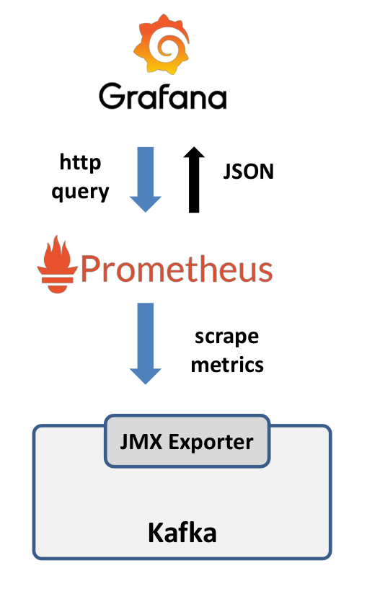
Outil de visualisation
Tdb dispo :
https://grafana.com/grafana/dashboards/721
Exportateur JMX https://github.com/prometheus/jmx_exporter/blob/master/example_configs/kafka-2_0_0.yml

Slide 321
Autres outils
Confluent Control Center
JConsole
Graphite
CloudWatch
DataDog
SMM of Data Flow (Hortonworks)
...
Atelier 10.2 : Monitoring JMX et Promeheus/Grafana

